Slide 1

Landspítali
Nafn

Slide 2
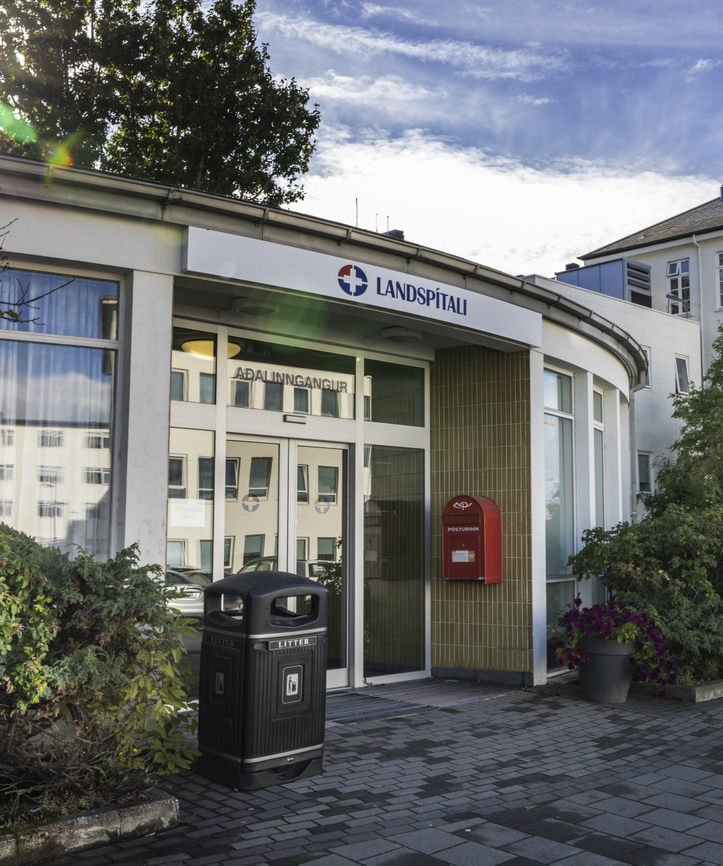
Yfirlit kynningar
Íslenska heilbrigðiskerfið
Stefna og skipulag Landspítala
Þjónusta við sjúklinga
Gæðavísar Landspítala
Rekstur
Mannauður
Menntun og vísindi
Nokkrir áfangar úr sögu Landspítala
Nýbyggingar við Landspítala

Slide 3
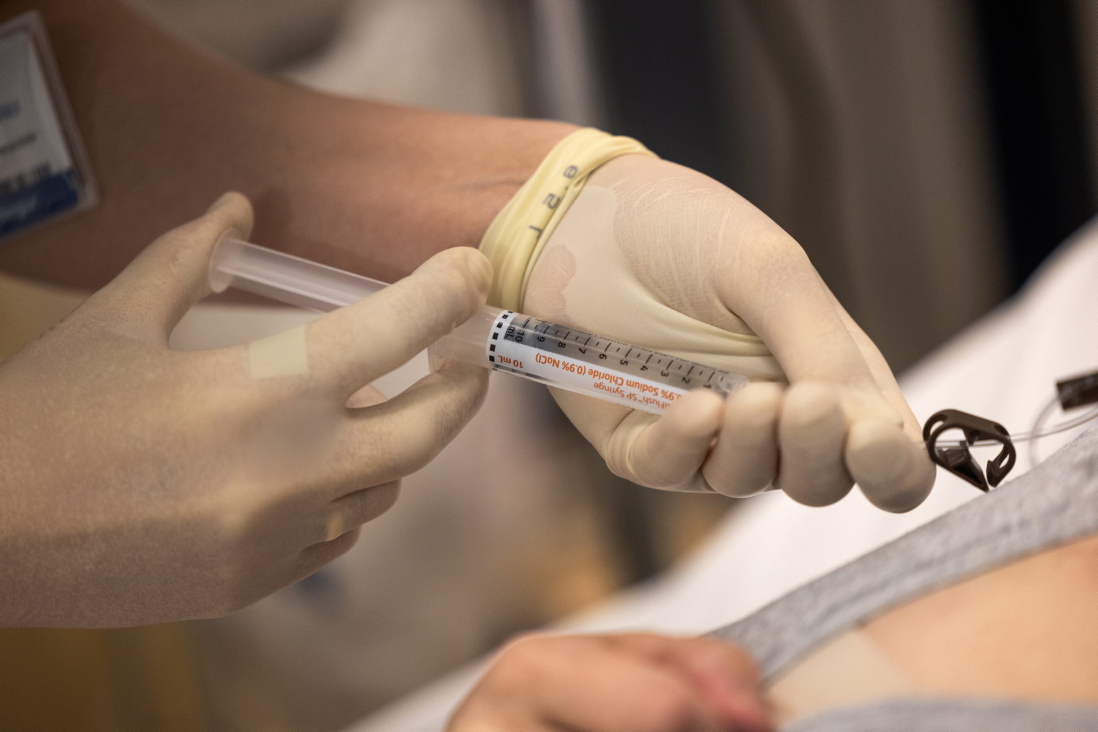
1. Íslenska heilbrigðiskerfið

Slide 4

Skipulag heilbrigðisþjónustu
Mannfjöldi á Íslandi
um 388.000, þar af 247.000 á höfuðborgarsvæðinu (1. jan 2023)
Fjármögnun heilbrigðisþjónustu
84,7% frá skattfé almennings, 15,3% frá einstaklingum (2022)
Gæði og árangur
Góður klínískur árangur í samanburði við önnur OECD lönd
  dæmi: Ísland með lægstu tíðni sængurkvenna- og burðarmálsdauða

Slide 5
Lág dánartíðni vegna krabbameina Ísland vs. OECD
Cancer mortality rates by sex, 2021 (or nearest year)
Source: OECD Health Statistics 2023

Slide 6
Lág dánartíðni eftir kransæðastíflu
Ísland vs. OECD
Heart attacks and other ischaemic heart disease mortality, 2021 and 2011 (or nearest year)
Source: OECD Health Statistics 2023

Slide 7
Lág dánartíðni eftir heilablóðfall
Ísland vs. OECD
Stroke mortality, 2021 and 2011 (or nearest year)
Source: OECD Health Statistics 2023

Slide 8
Lág dánartíðni vegna Covid-19
COVID-19 mortality for 2020-2022
Sources: COVID-19 deaths from OECD Health Statistics 2023; population data from UNWPP 2022.

Slide 9
Heilbrigðisstofnanir
Stofnanir
Eitt háskólasjúkrahús
Einn kennsluspítali
Nokkur smærri sjúkrahús
    Heilsugæsla
    Hjúkrunarheimili / hjúkrunardeildir
Heilsugæslustöðvar
Einkareknar stofur heilbrigðisstarfsmanna
  Rafræn upplýsingakerfi
Klínísk upplýsingakerfi s.s. rafræn sjúkraskrá, lyfjafyrirmæli og rannsóknarsvör
Samræmt mannauðs- og fjárhagskerfi (Orri)

Slide 10
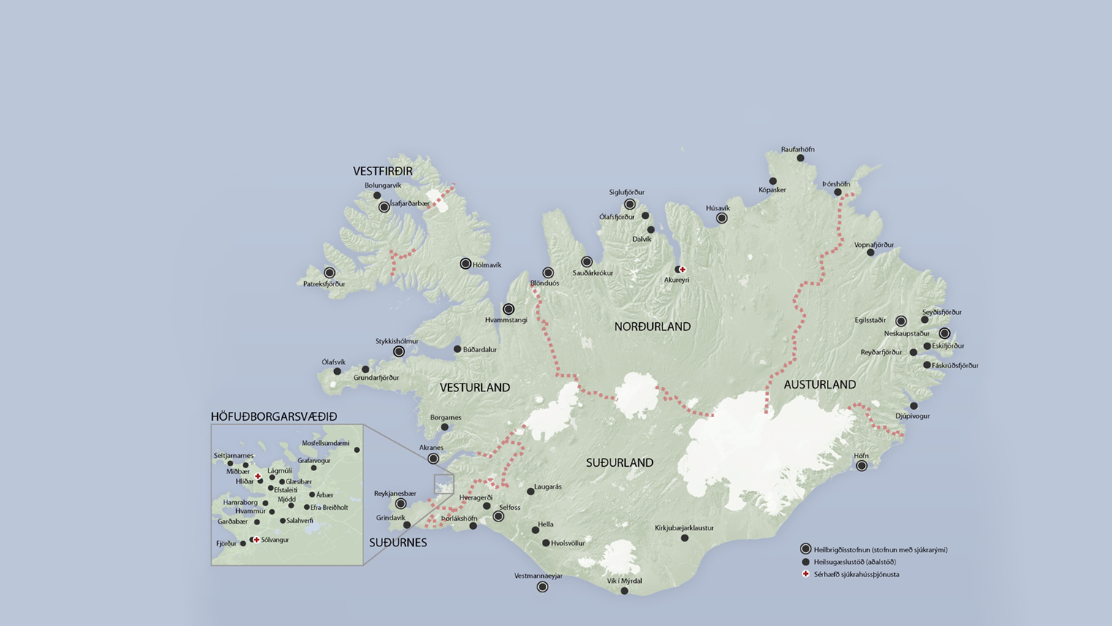
Sjúkrahús og
heilsugæslustöðvar

Slide 11
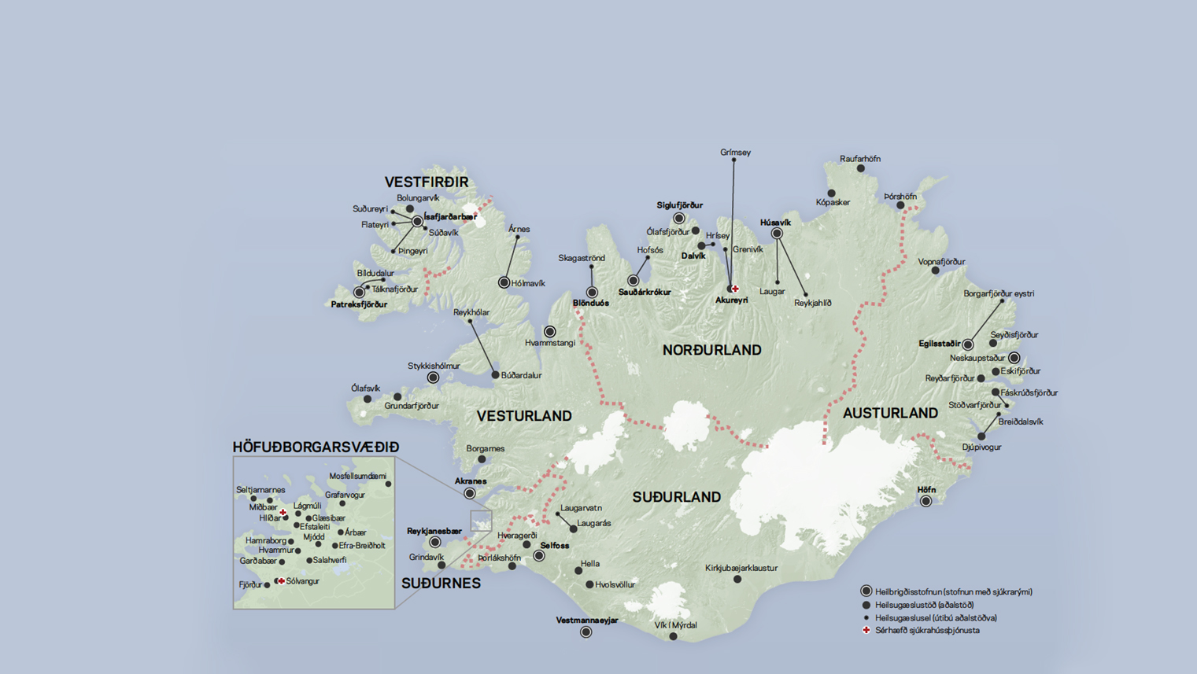
Sjúkrahús og
heilsugæslustöðvar
með útibúum

Slide 12
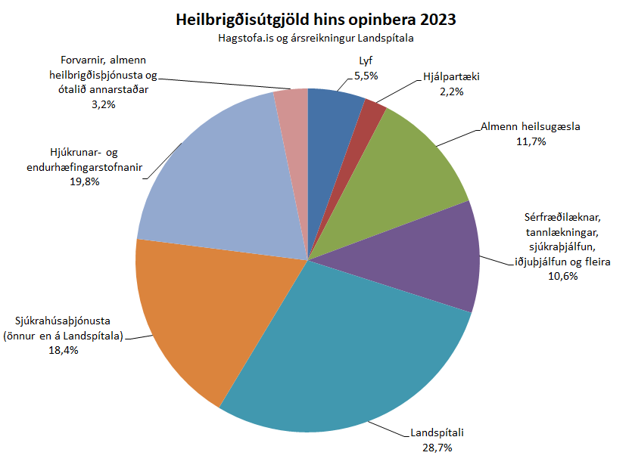

Slide 13
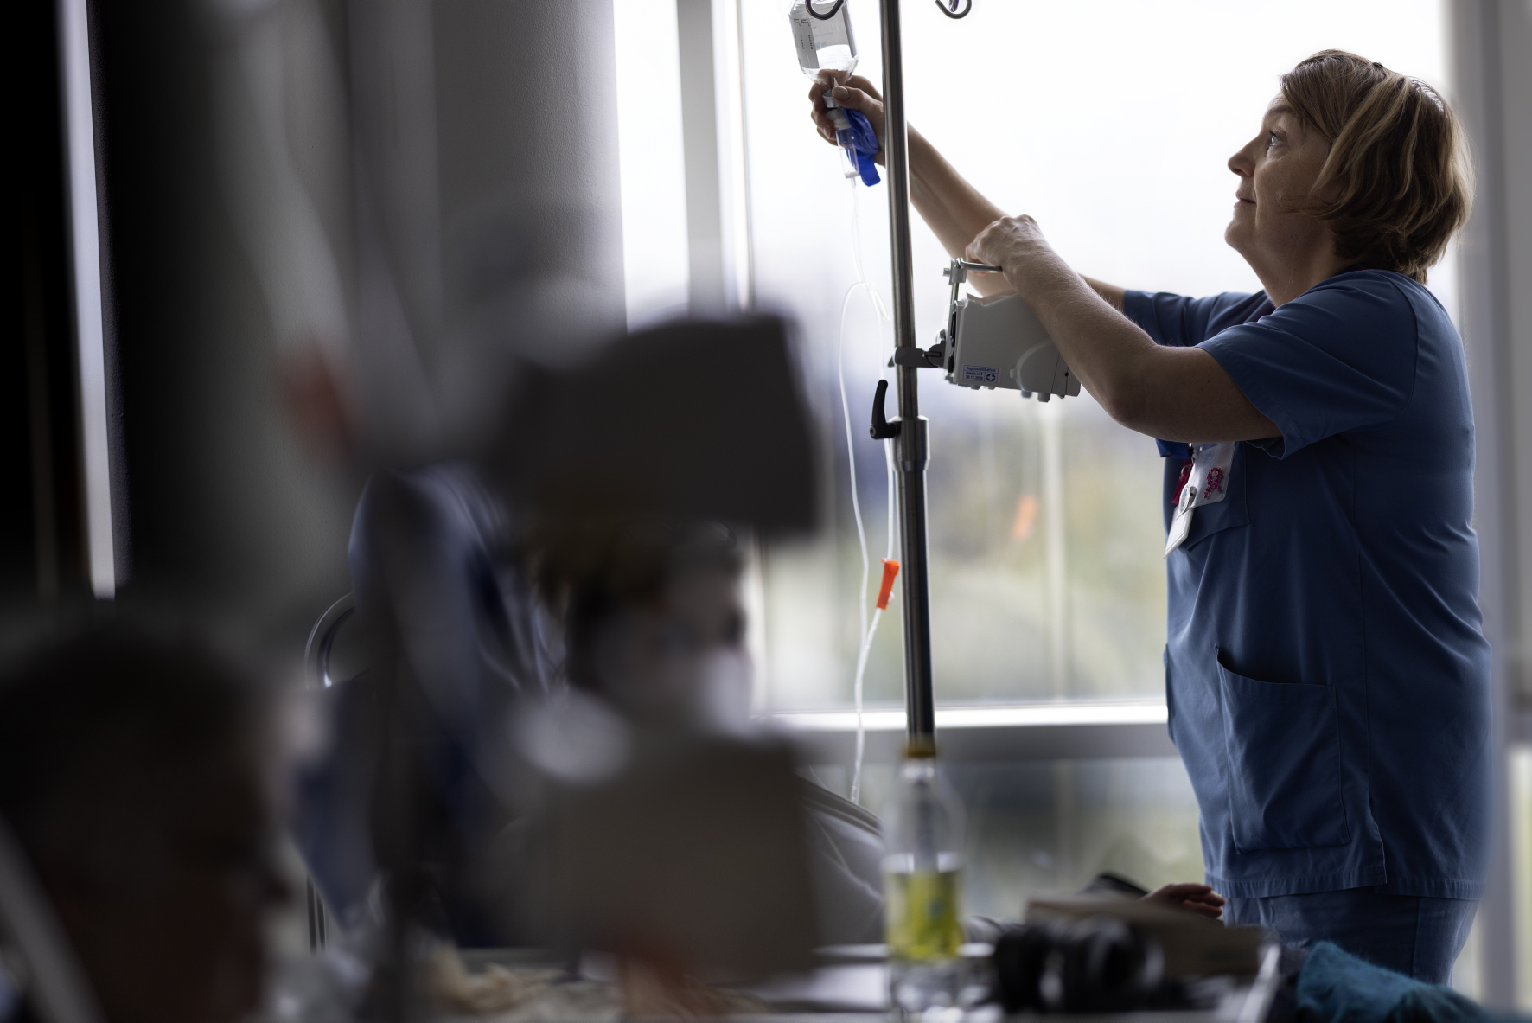
2. Stefna og skipulag Landspítala

Slide 14
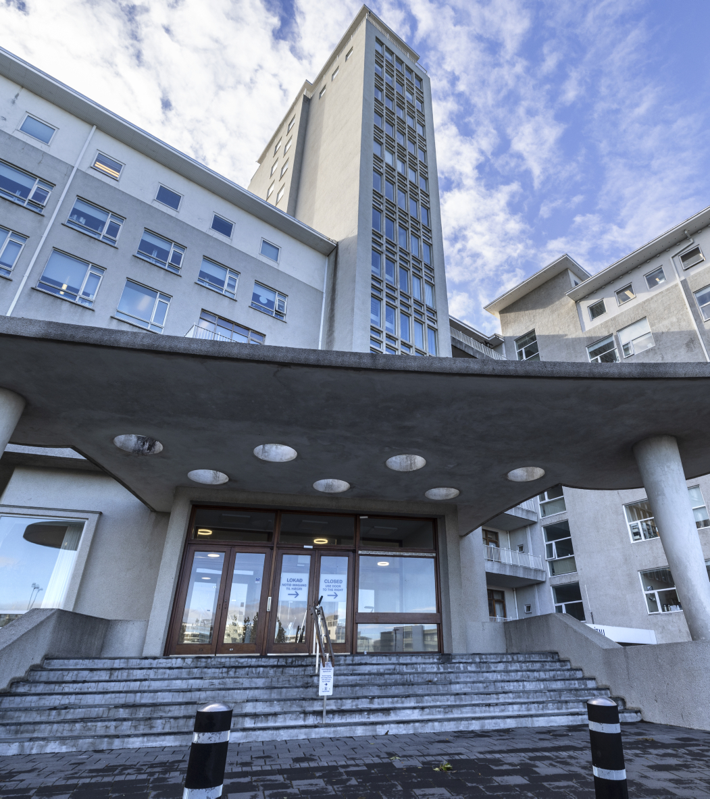
Hlutverk
  Landspítali er þjóðarsjúkrahús og háskólasjúkrahús
  Fjölbreytt, almenn og sérhæfð heilbrigðisþjónusta
  Miðstöð menntunar, þjálfunar og rannsókna á sviði heilbrigðisvísinda
  Öryggisnet í eigu og í þágu þjóðar

Slide 15
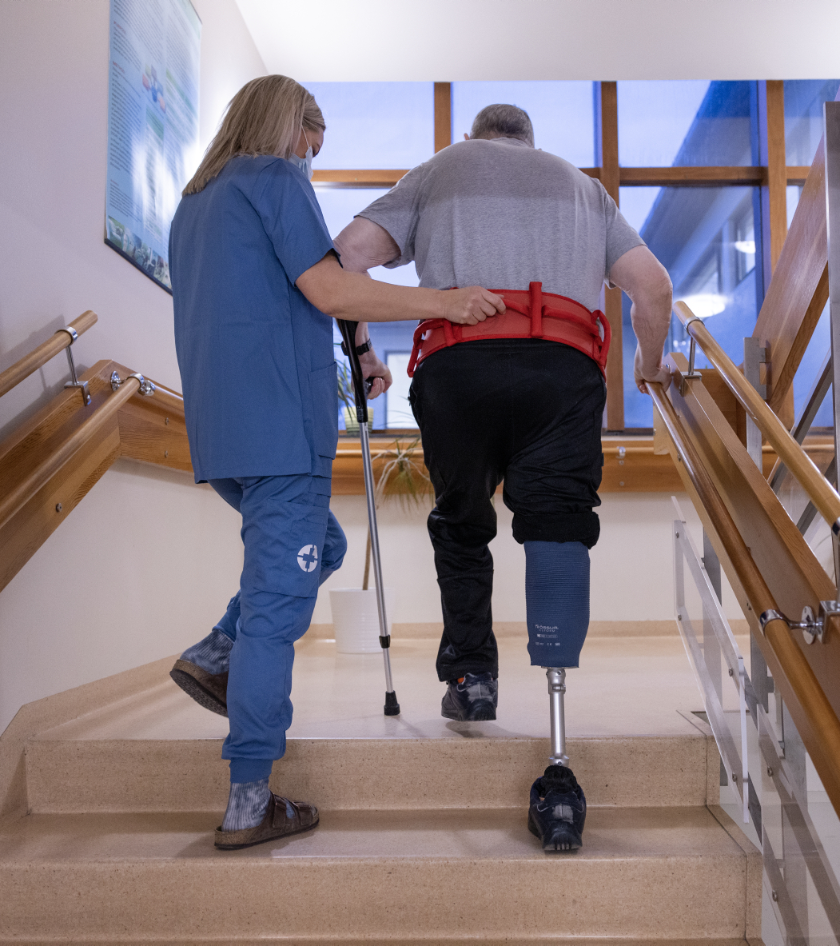
Gildi
Umhyggja
Við berum umhyggju fyrir sjúklingum, aðstandendum, samstarfsfólki og samfélagi okkar
Öryggi
Við tryggjum öryggi sjúklinga og starfsmanna
Fagmennska
Við höfum fagmennsku að leiðarljósi í öllum okkar störfum
Framþróun
Við vinnum að stöðugum umbótum og nýtum gagnreynda þekkingu og viðeigandi tækni

Slide 16
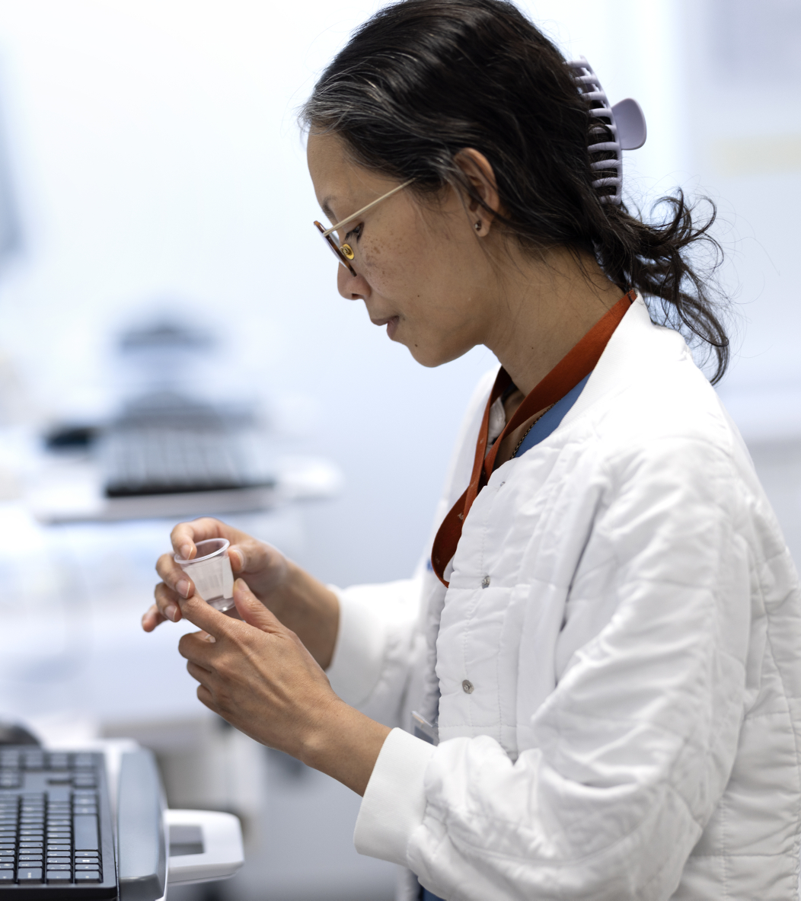
Framtíðarsýn
Landspítali veitir framúrskarandi heilbrigðisþjónustu í fjölbreyttu og sístækkandi samfélagi og lagar sig að breytilegum þörfum sjúklinga og aðstandenda þeirra.
Landspítali er miðstöð nýsköpunar, vísinda og menntunar á sviði heilbrigðisþjónustu og þróar sífellt nýjar lausnir til að mæta áskorunum samtímans.
Landspítali er eftirsóknarverður vinnustaður sem laðar til sín og heldur í hæft starfsfólk á öllum starfssviðum spítalans.
Landspítali hefur aðbúnað, fjármögnun og stuðning til að geta sinnt hlutverki sínu með sóma.

Slide 17
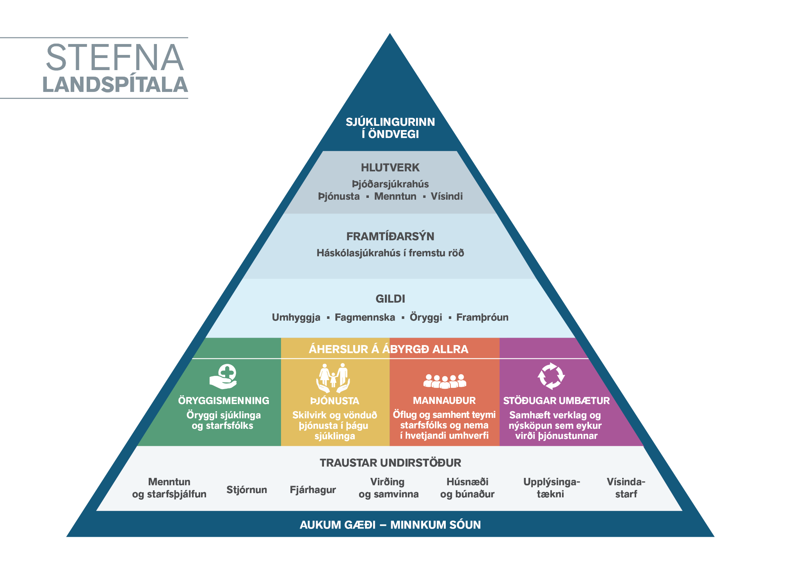

Slide 18
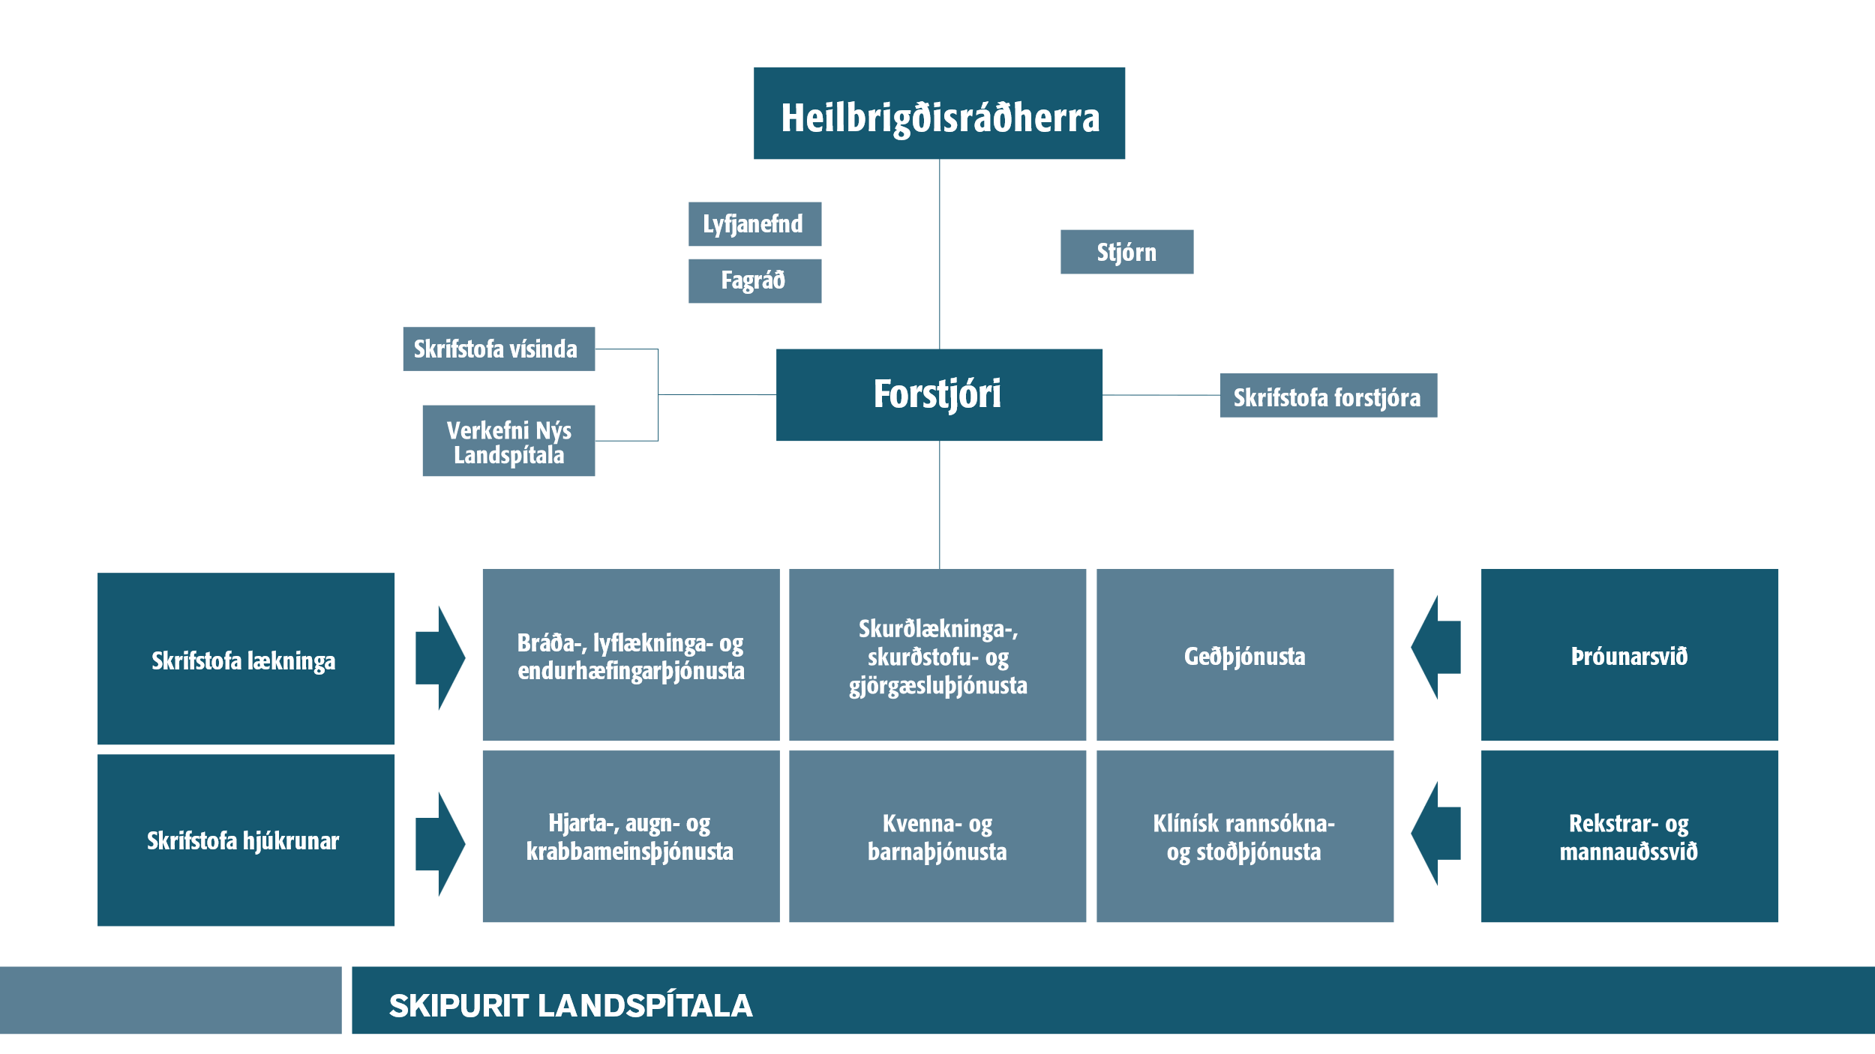

Slide 19
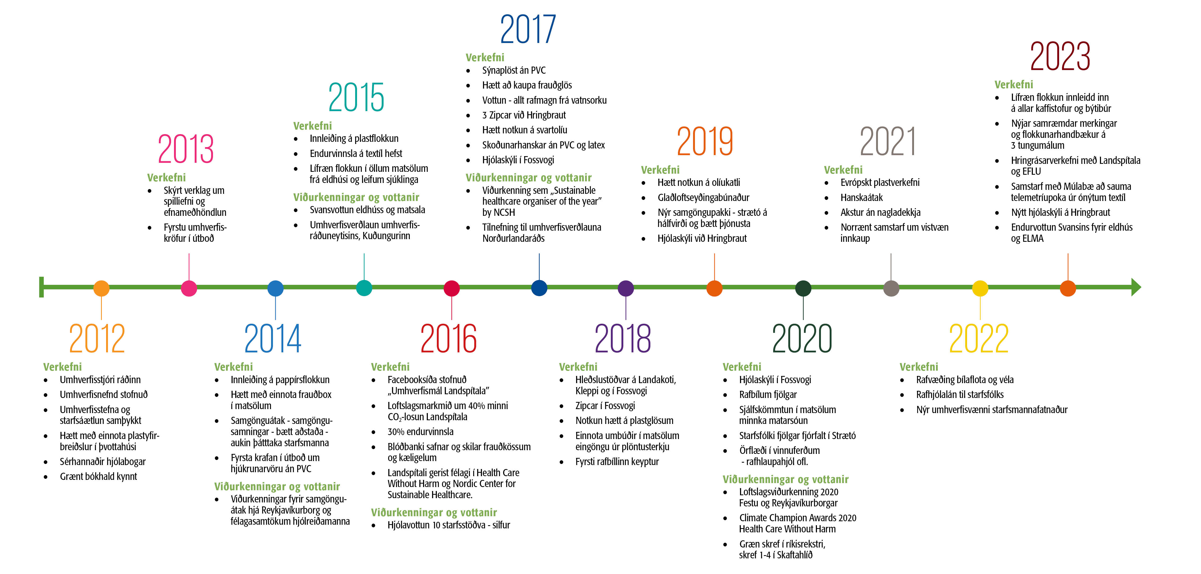
Grænt bókhald Landspítala

Slide 20
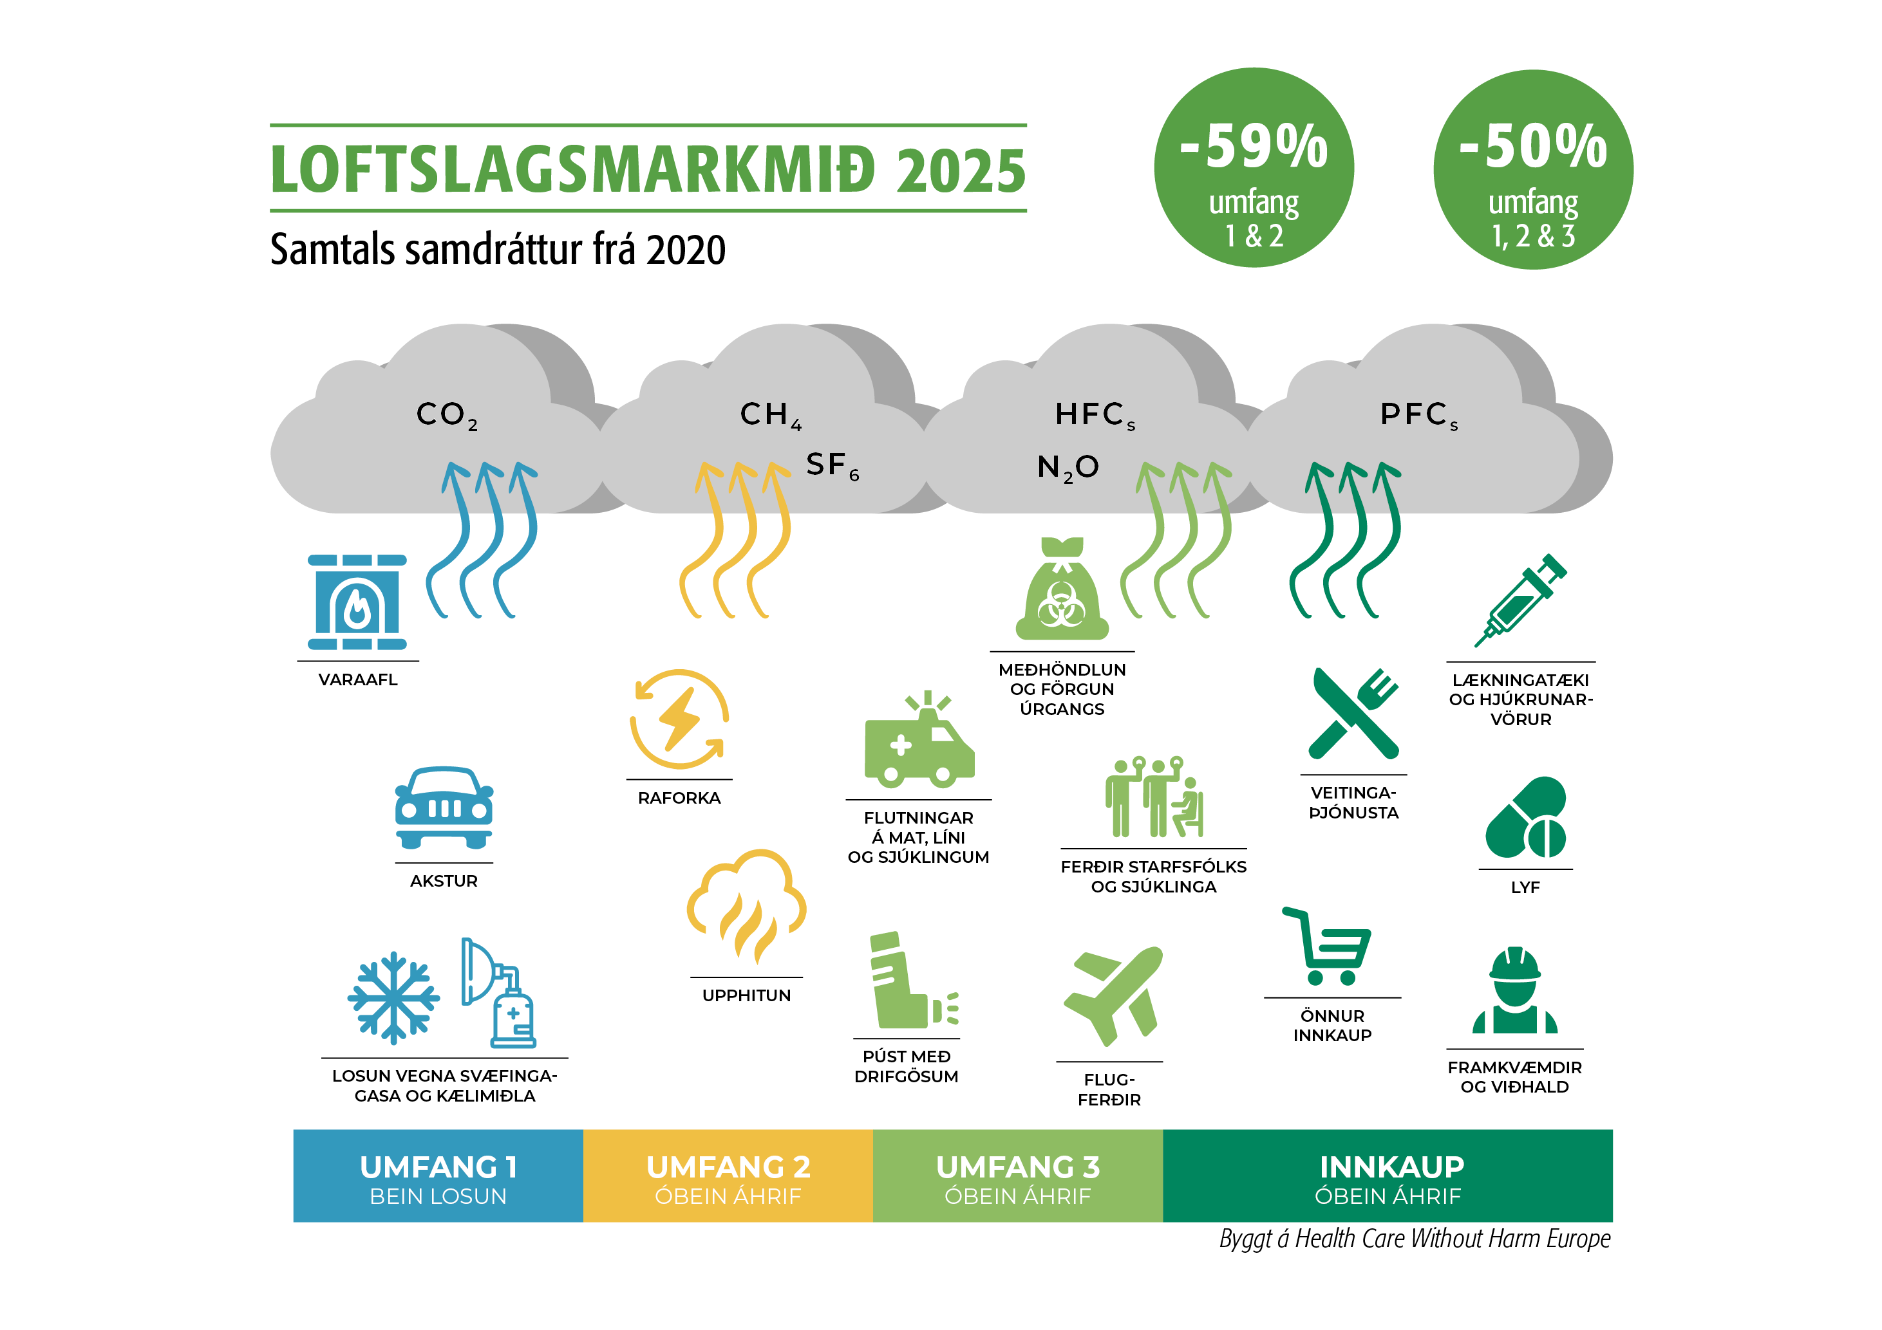

Slide 21
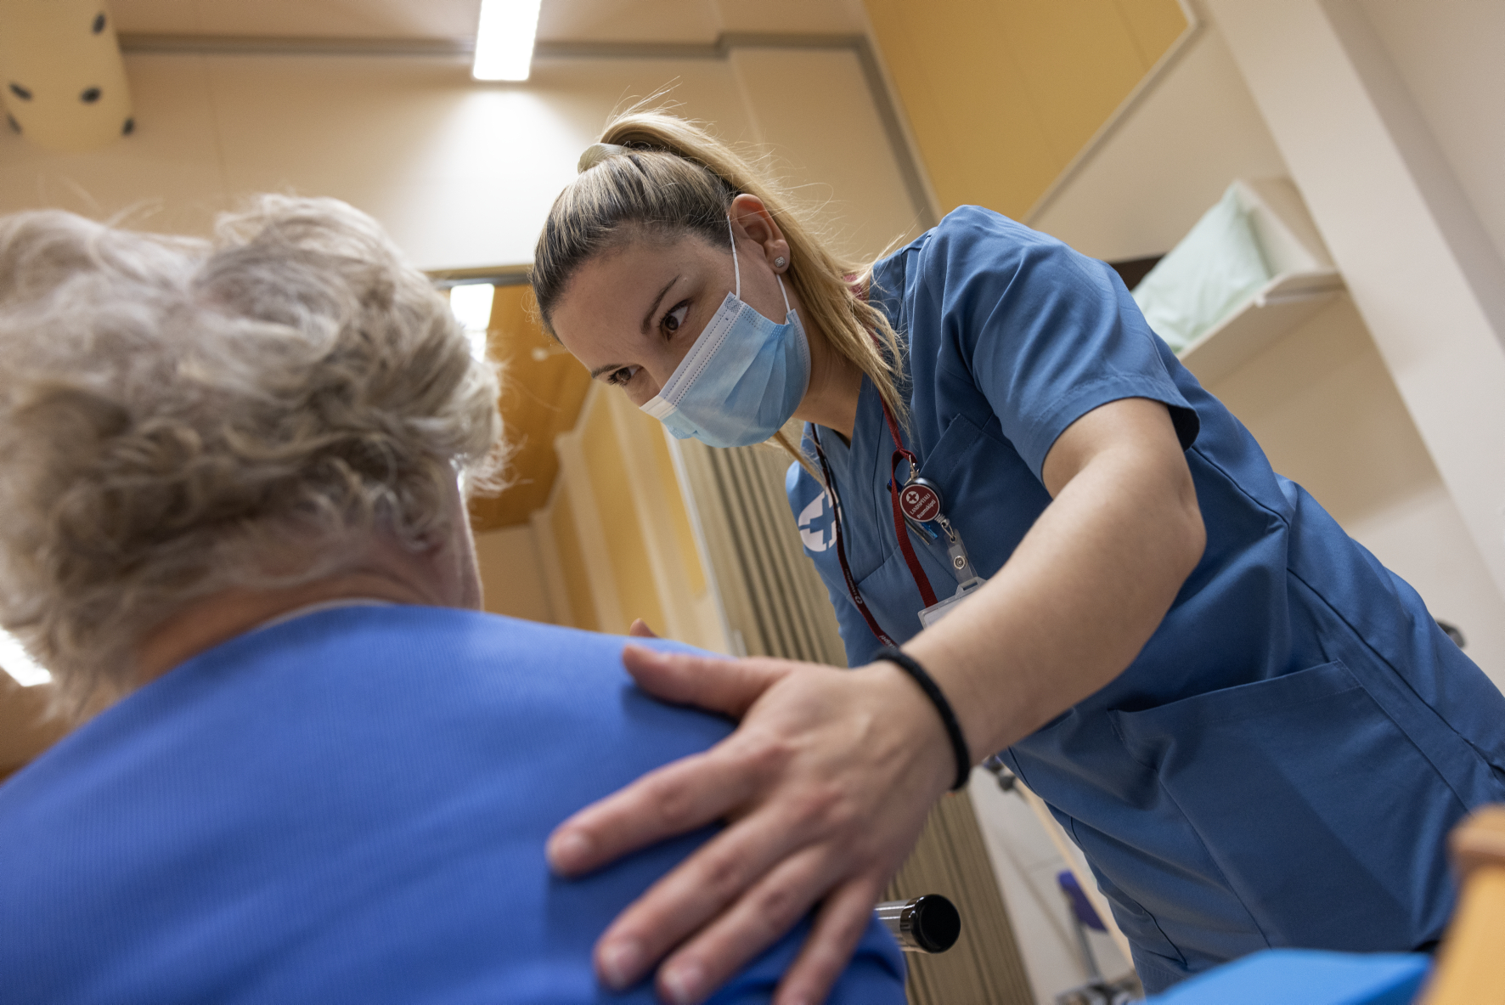
3. Þjónusta við sjúklinga

Slide 22
Þriðjungur allra landsmanna leitar árlega til Landspítala
132.000
einstaklingar (sumir oftar en einu sinni)
94.000
komur í slysa- og bráðaþjónustu
522.000
komur, símtöl og fjarþjónusta á dag- og göngudeildum
14.600
skurðaðgerðir
3.166
fæðingar
27.400
innlagnir
4,8
daga meðallegutími

Slide 23
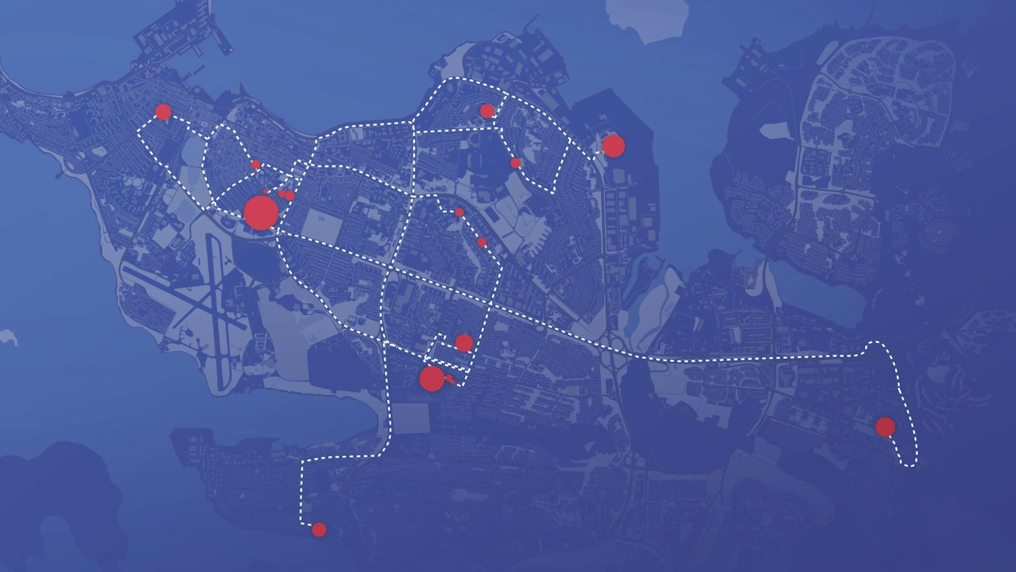
Landspítali
Um 6.600 starfsmenn og 2.000 nemendur
í 100 byggingum
á 20 stöðum á höfuðborgarsvæðinu

Slide 24
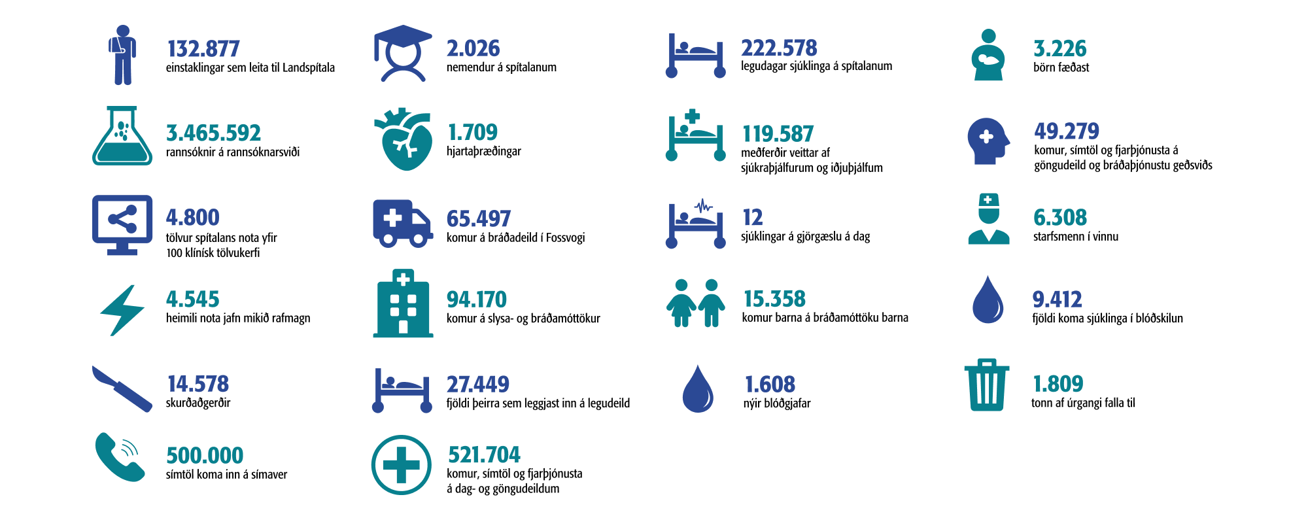
Árið 2023 á landspítala

Slide 25
Dagur á Landspítala
609 sjúklingar á legudeildum
2.087 komur, símtöl og fjarþjónusta á dag- og göngudeildum
9.495 rannsóknir á rannsóknarsviði
469 sjúklingar fá meðferð hjá sjúkra- og iðjuþjálfum
258 sjúklingar koma á slysa- og bráðamóttökur
75 nýir sjúklingar leggjast inn á legudeildir
40 sjúklingar fara í skurðaðgerðir
9 börn fæðast
197 komur, símtöl og fjarþjónusta á göngudeildum og bráðamóttöku geðsviðs
42 börn koma á bráðamóttöku barna
7 hjartaþræðingar á þræðingarstofu
31 sjúklingur kemur í blóðskilun
12 sjúklingar á gjörgæslu
3.700 starfsmenn í vinnu
5 tonn af úrgangi falla til úr almennum rekstri
- þar af 1,8 tonn endurunnið
Rafmagnsnotkun samsvarar notkun 4.545 heimila

Slide 26
Covid-19 á Landspítala
Mikill samdráttur í starfsemi vegna sóttvarnarreglna - Mikill viðbúnaður og vinnuálag
Frá upphafi faraldurs í febrúar 2020 til ársloka 2022:
  82% landsmanna bólusettir - um 200 þús. COVID-19 staðfest smit (endursmit meðtalin)
  Um 2.000 COVID-19 legur á spítalanum, þar af 111 andlát
  Toppur 18. mars 2022, 85 manns inniliggjandi
  Mikil veikindi starfsmanna fyrstu 4 mánuði ársins 2022
  Hér má nálgast nánari upplýsingar um Covid-19 á Landspítala

Slide 27
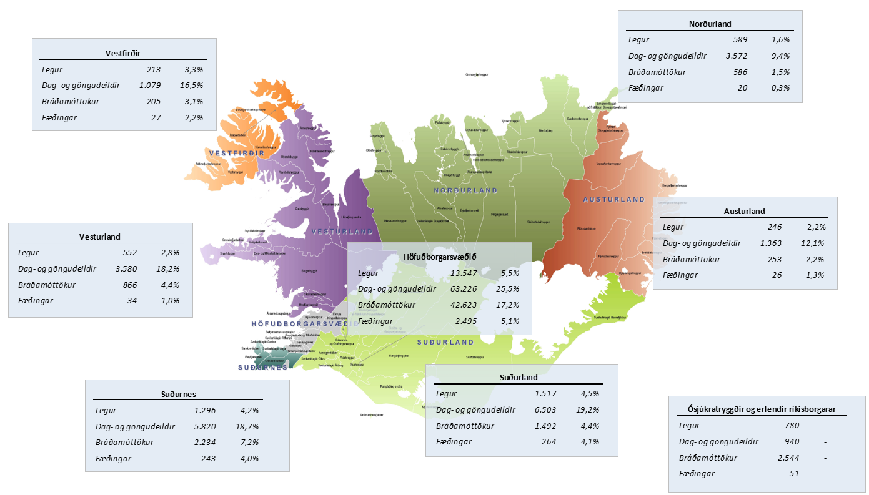
Búseta sjúklinga Landspítala
Fjöldi sem kom einu sinni eða oftar árið 2023 skipt eftir heilbrigðisumdæmum.
Fyrri talan í töflum sýnir fjölda einstaklinga sem komu á Landspítala en seinni talan segir hve stór hluti íbúa í heilbrigðisumdæminu fékk þjónustu á Landspítala.
Hlutfallstala fæðinga er miðuð við konur á aldrinum 18 til 45 ára sem voru búsettar í umdæminu.

Slide 28
Meginþorri lega á Landspítala 2023 var hjá 50 ára og eldri
(Legur tengdar meðgöngu og fæðingu undanskildar)

Slide 29
Legutími og legurými

Slide 30
Fjöldi lega eftir yfirsjúkdómaflokkum DRG-kerfis (Diagnosis related groups)

Slide 31
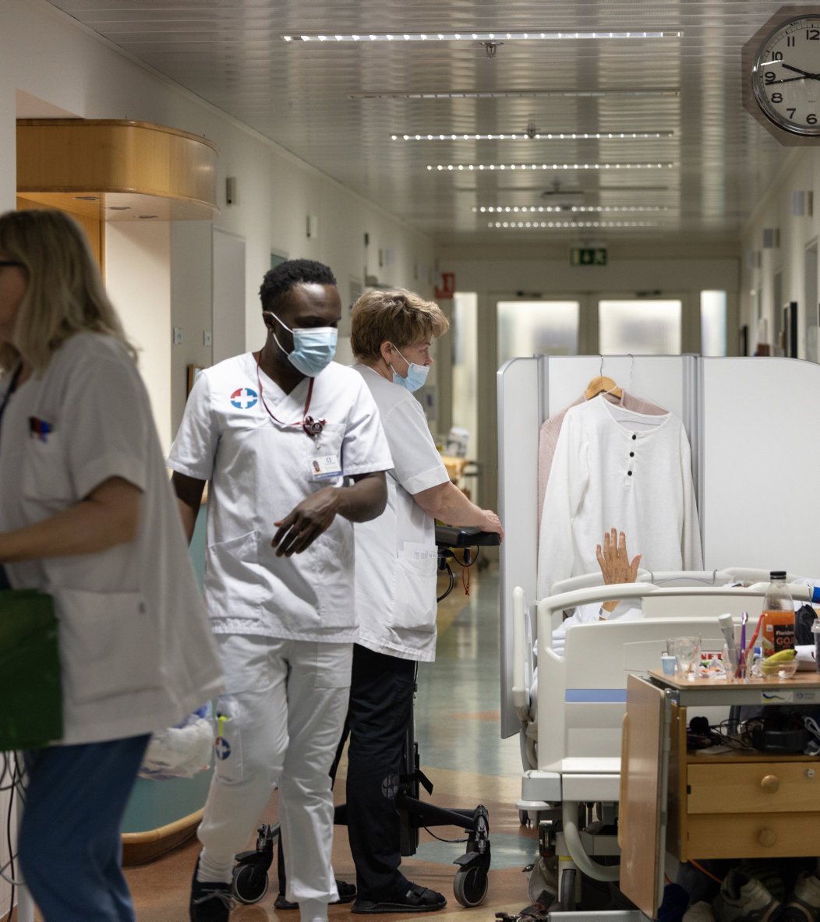
Komur á bráðamóttökur

Slide 32
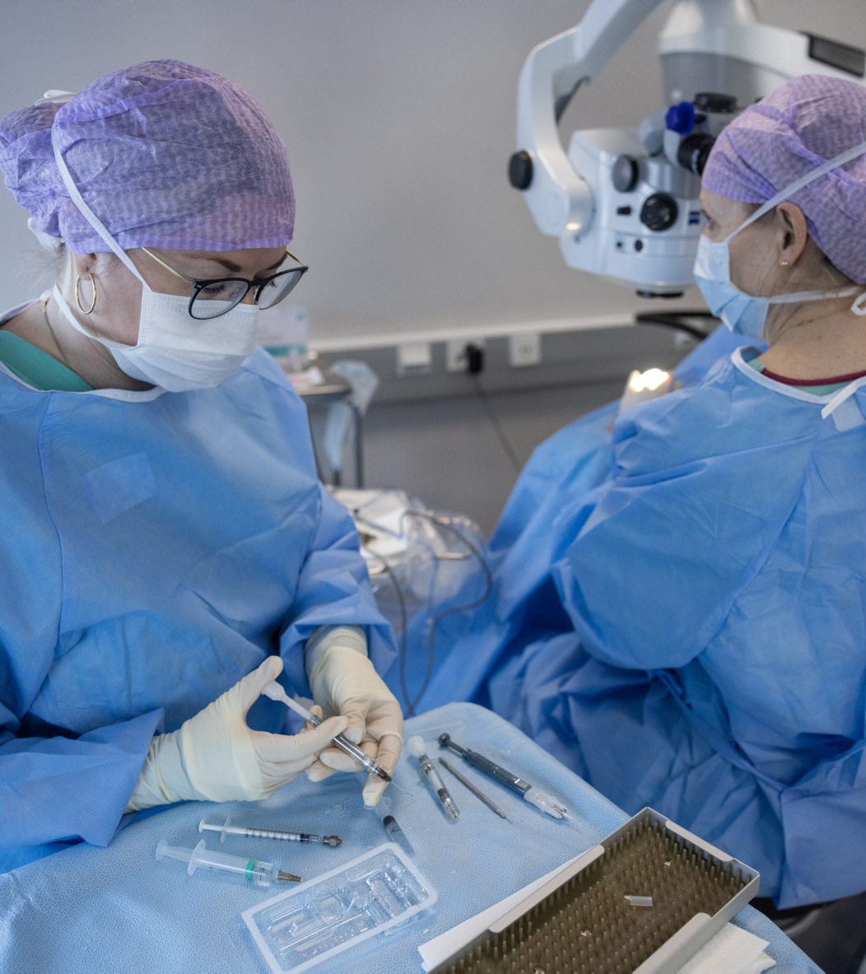
Skurðaðgerðir

Slide 33
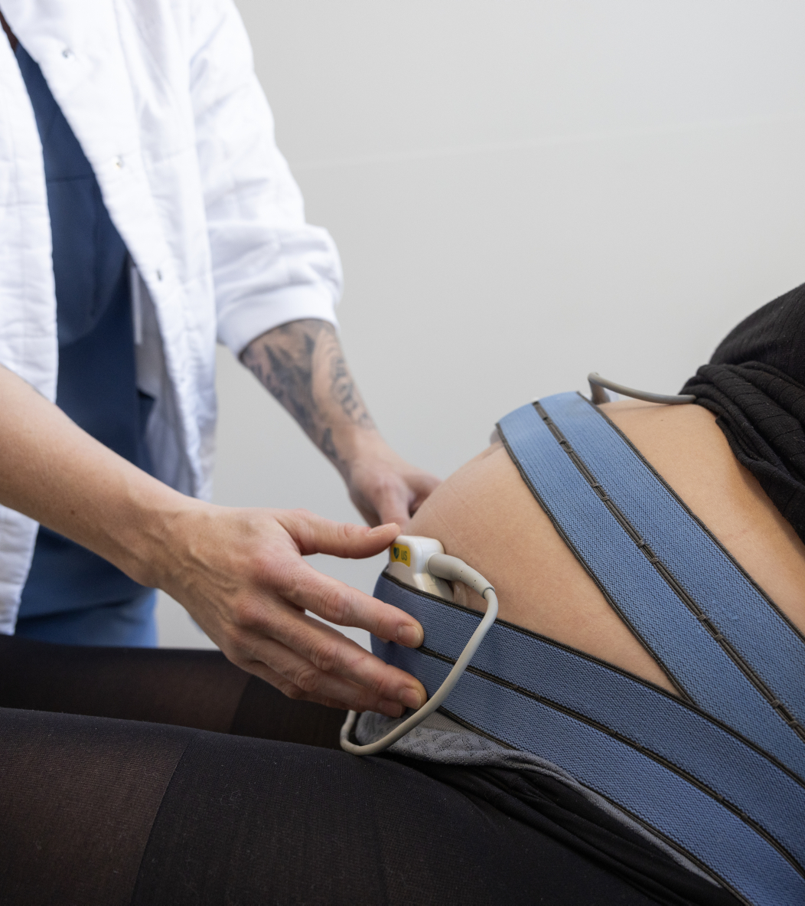
Yfir 70% fæðinga á Íslandi eru á Landspítala

Slide 34
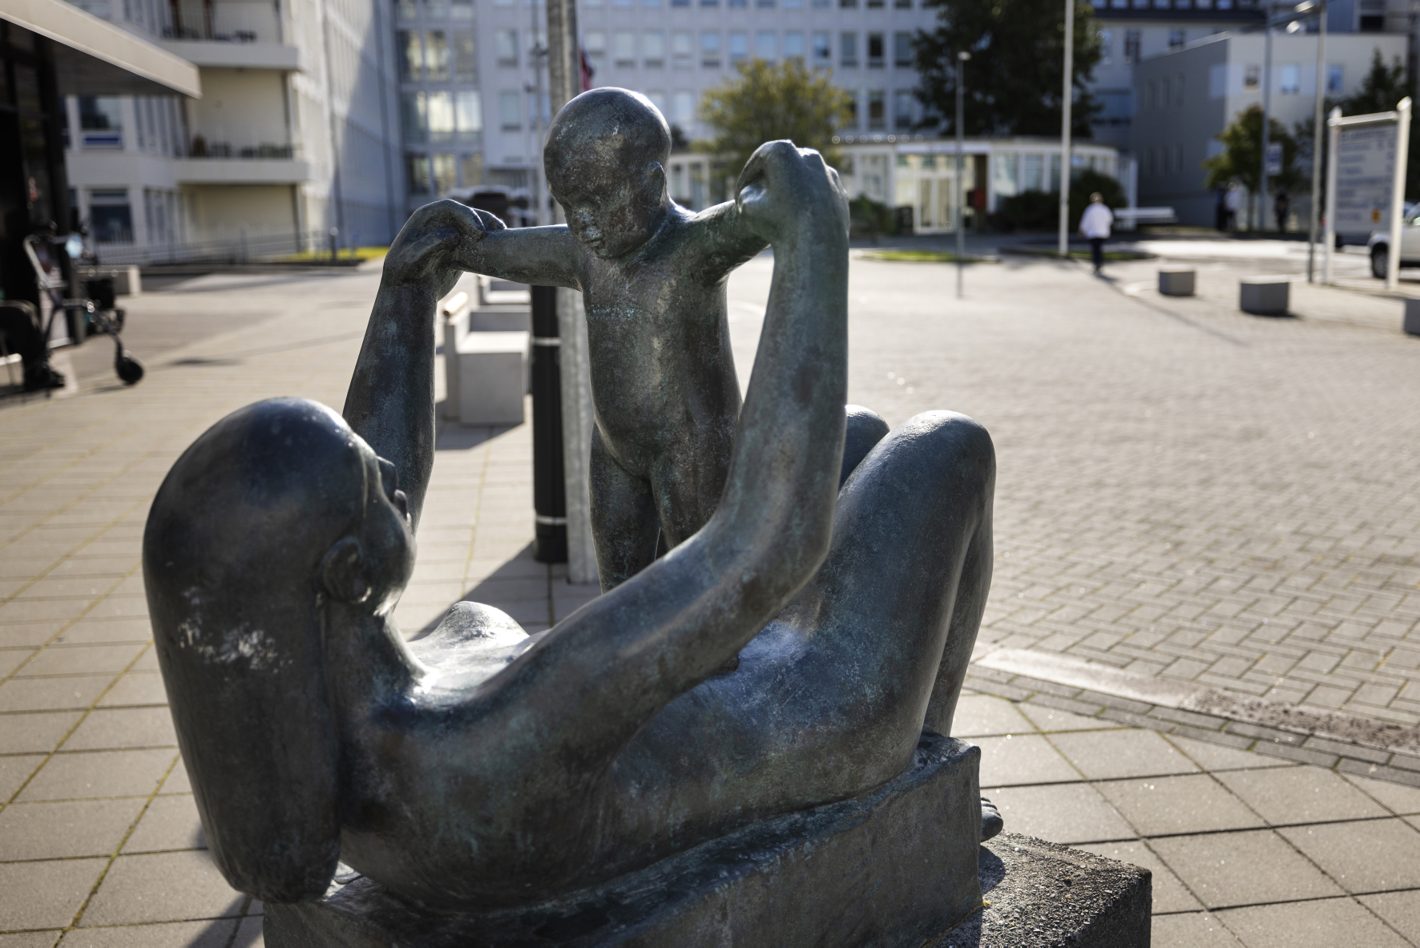
4. Gæðavísar Landspítala

Slide 35
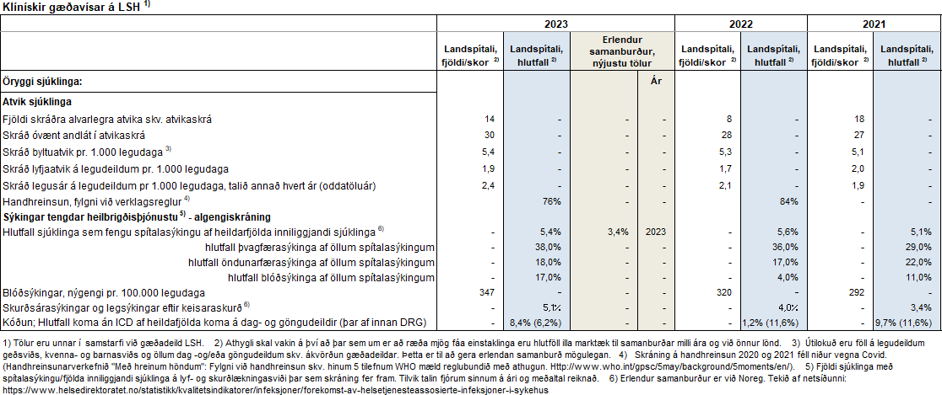
Klínískir gæðavísar á Landspítala

Slide 36
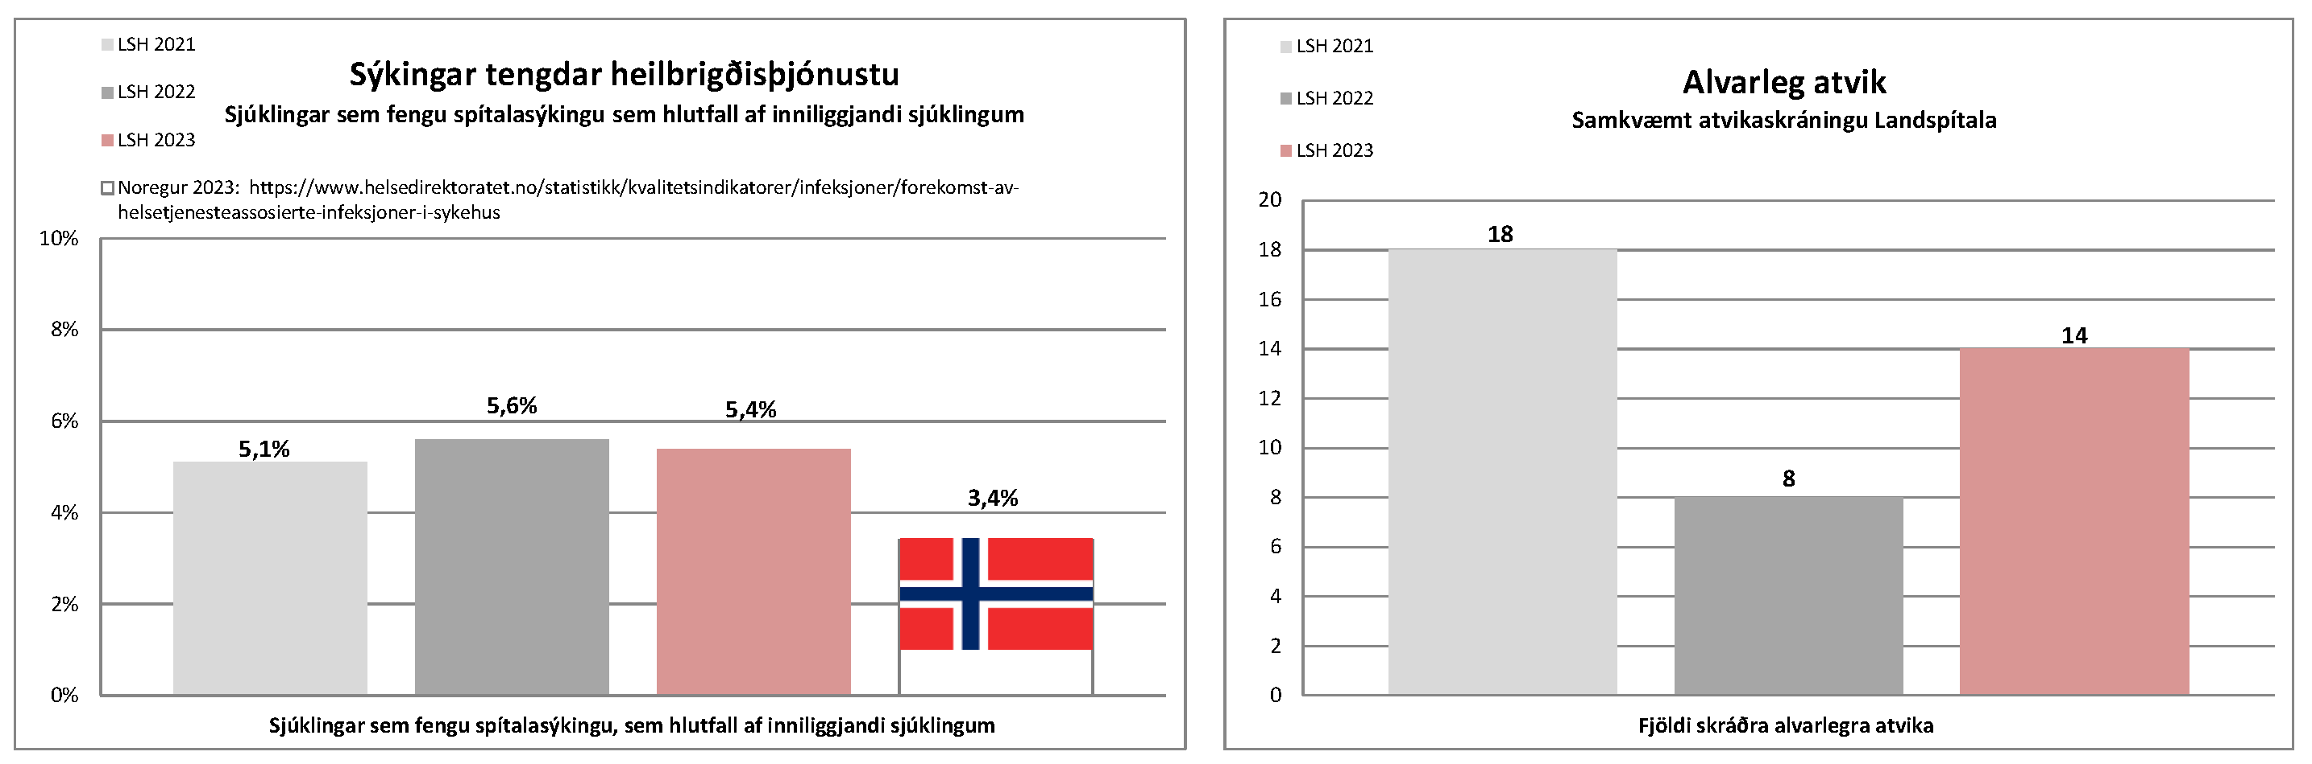
Klínískir gæðavísar á Landspítala

Slide 37
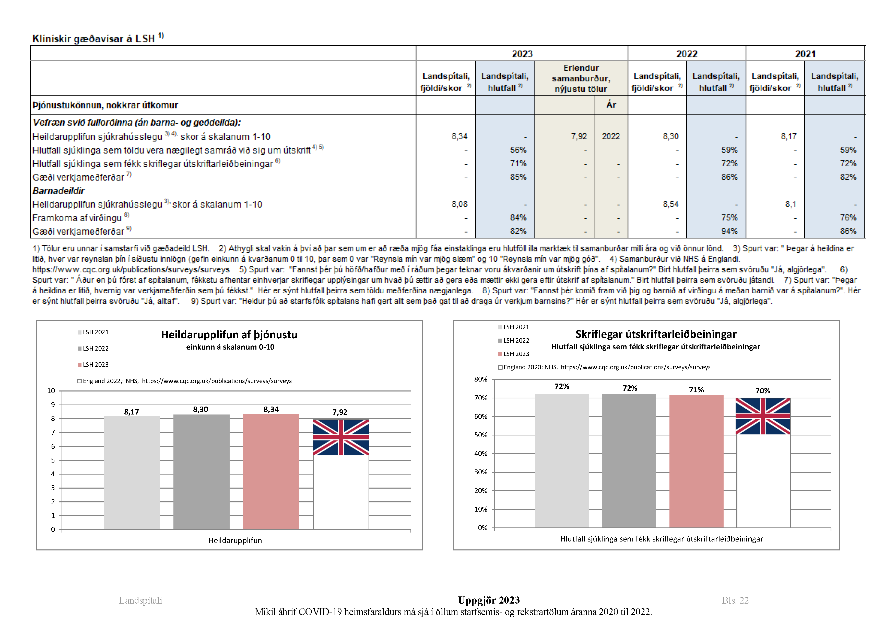
Klínískir gæðavísar á Landspítala

Slide 38
Klínískir gæðavísar á Landspítala

Slide 39
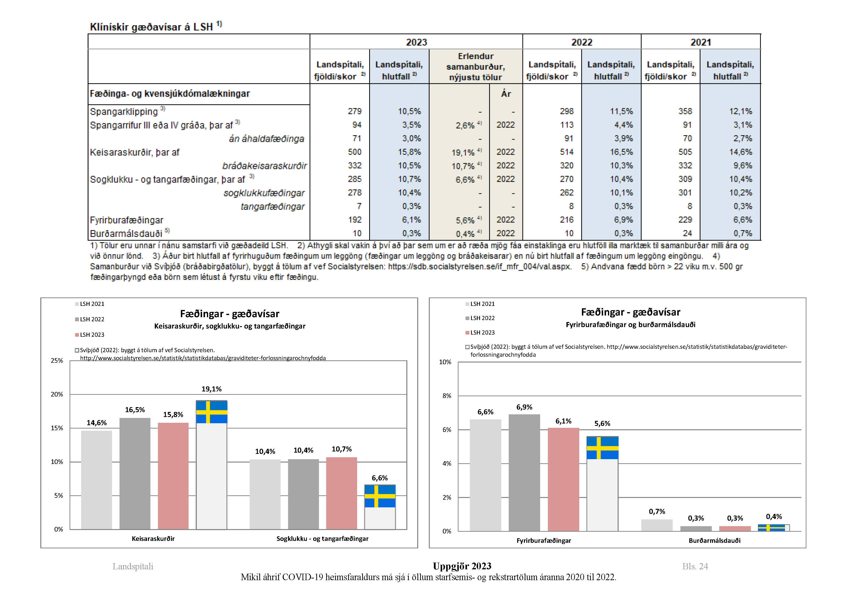
Klínískir gæðavísar á Landspítala

Slide 40
Klínískir gæðavísar á Landspítala

Slide 41
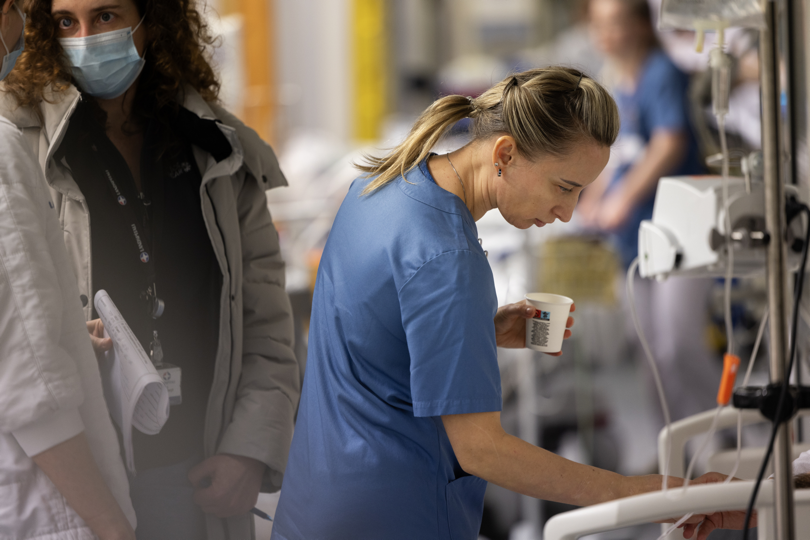
5. Rekstur

Slide 42
Rekstrarreikningur
Fjárhæðir í milljónum króna | 2023 | 2022 | Mismunur | %
Tekjufært ríkisframlag | 98.416 | 94.142 | 4.274 | 4,5%
Rekstrartekjur | 12.292 | 10.900 | 1.392 | 12,8%
Tekjur samtals | 110.708 | 105.042 | 5.666 | 5,4%
Launagjöld | 79.734 | 73.854 | 3.879 | 5,1%
Rekstrargjöld | 27.156 | 26.122 | 1.034 | 4,0%
Afskriftir, tæki og búnaður | 1.639 | 1.526 | 113 | 7,4%
Afskriftir, endurbætur og nýframkvæmd | 1.597 | 0 | 1.597 | -
Fjármagnsliðir | -24 | 0 | -24 | -
Gjöld samtals | 110.102 | 103.502 | 6.600 | 6,4%
Afkoma ársins | 607 | 1.541 | -934 | -60,6%
Notes:
uppfært: 14.05.19

Slide 43
Rekstrargjöld önnur en laun í milljónum króna án S-lyfja á föstu verðlagi 2023
Hækkun sérgreindra vara milli 2020 og 2021 er að mestu leyti tilkomin vegna kaupa á hvarfaefnum fyrir veirurannsóknir vegna Covid-19.

Slide 44
Launagjöld
Á verðlagi hvers árs (svæði) og föstu verðlagi ársins 2023* (súlur) *miðað við launavísitölu ríkisstarfsmanna
*Miðað er við launavísitölu ríkisstarfsmanna (heimild: Hagstofa Íslands). Vísitalan metur styttingu vinnutíma skv. kjarasamningum til launahækkunar, en styttingin tók gildi á árinu 2021.

Slide 45
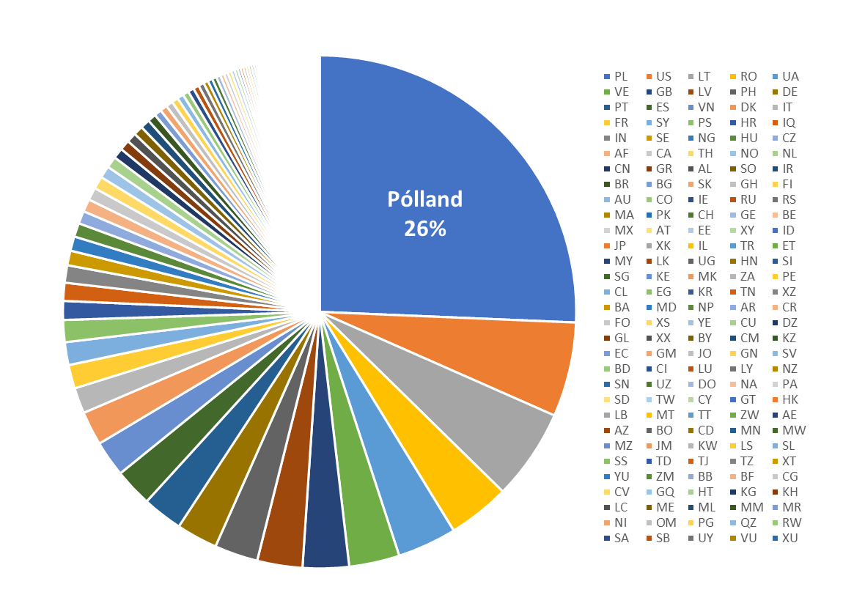
Sjúklingum hefur fjölgað um 20% frá 2019
156 þjóðerni – 15% sjúklinga með erlent ríkisfang
Sjúklingum með íslenskt ríkisfang fjölgaði um 18%
Sjúklingum með erlent ríkisfang fjölgaði um 35%

Slide 46
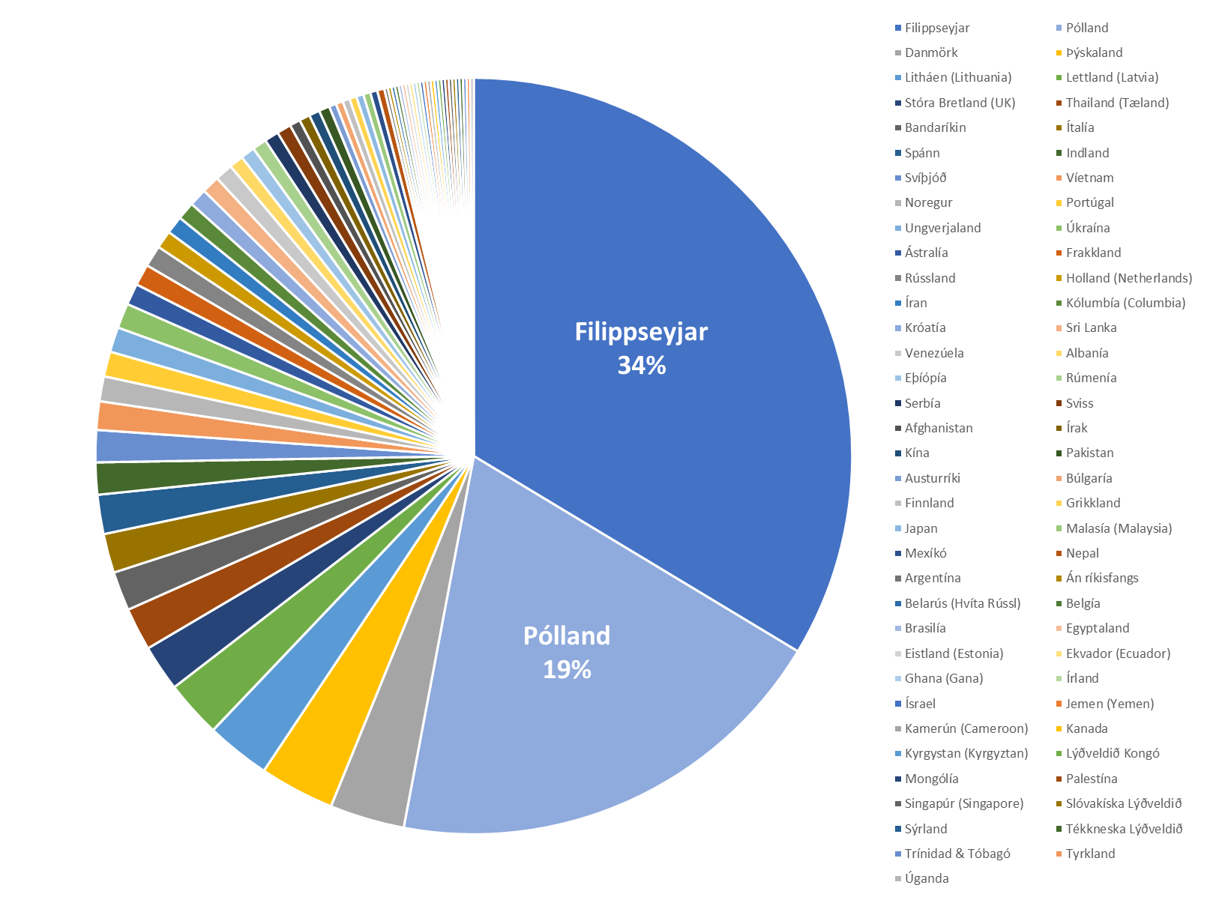
Starfsfólki hefur fjölgað um 13% frá 2019
69 þjóðerni á Landspítala – 9% starfsfólks með erlent ríkisfang
Starfsfólki með íslenskt ríkisfang fjölgar um 9%
Starfsfólki með erlent ríkisfang fjölgar um 83%

Slide 47
Þróun starfsemi og stöðugilda
7,2% framleiðniaukning frá 2019
Stöðugildum hefur fækkað um 0,7% þegar leiðrétt er fyrir styttingu vinnuvikunnar
Fjöldi framleiddra DRG eininga hefur vaxið um 7,2% á hvert leiðrétt stöðugildi

Slide 48
Þjónustutengd fjármögnun 2023
4,3% umframframleiðsla
10%
Þjónustutengd framleiðsla Landspítali Án biðlistaátaks, ósjúkratryggðra og sérsamninga við SÍ | 2023 alls
Framleiðsluáætlun* Framleiðsla | 42.411 44.249
Umframframleiðsla | 4,3%
*Endurskoðuð áætlun m.v. viðbótarfjárveitingar innan ársins
Árið 2023 var fyrsta samningsárið þar sem samningurinn hafði áhrif á fjárveitingar
Vöxtur klínískrar starfsemi á síðustu fjórum árum mælt í DRG einingum er 10%
Framleiðsla vex í takt við lýðfræðilega þróun

Slide 49
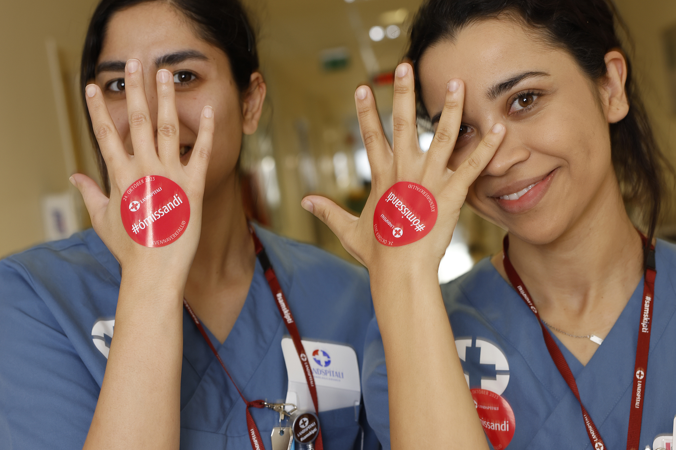
6. Mannauður

Slide 50
Á spítalanum starfa um 6.300 manns í um 5.000 stöðugildum

Slide 51
Stöðugildi og starfsmannafjöldi

Slide 52
Veikindahlutfall starfsmanna eftir mánuðum

Slide 53
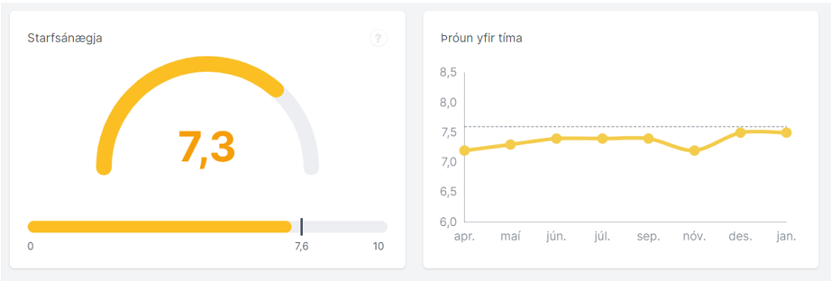
Starfsánægja starfsmanna skv. Könnun
Skalinn er 1-10, þar sem 10 er hæsta gildi. markmið er 7,6

Slide 54
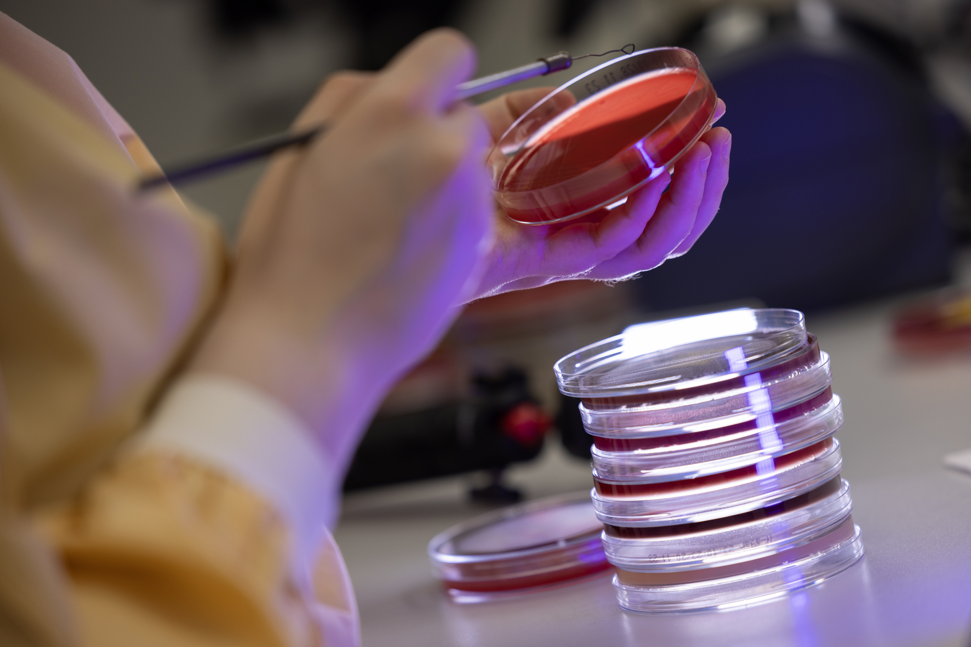
7. Menntun og vísindi

Slide 55
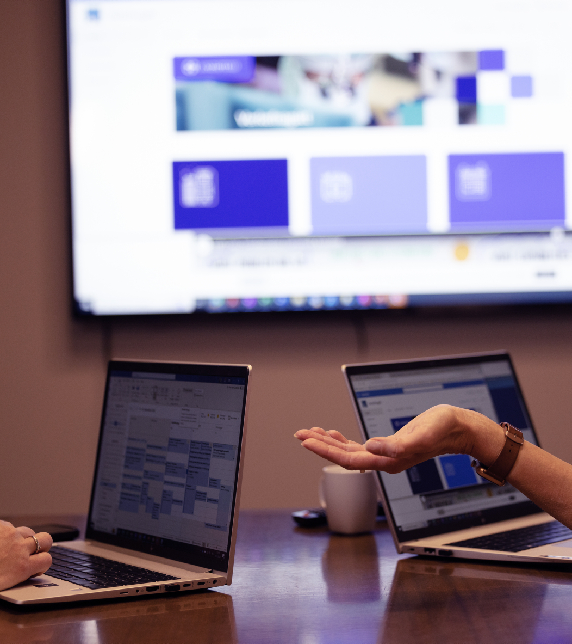
2.006 nemendur í heilbrigðisvísindum árið 2023
þar af 716 háskólanemar
á framhaldsstigi
Hjúkrunarfræði
Iðjuþjálfun
Geislafræði
Sálfræði
Félagsráðgjöf
Læknisfræði
Lífeindafræði
Lyfjafræði
Sjúkraliðanám
Næringarfræði
Sjúkraþjálfun
Sjúkraflutningamenn

Slide 56
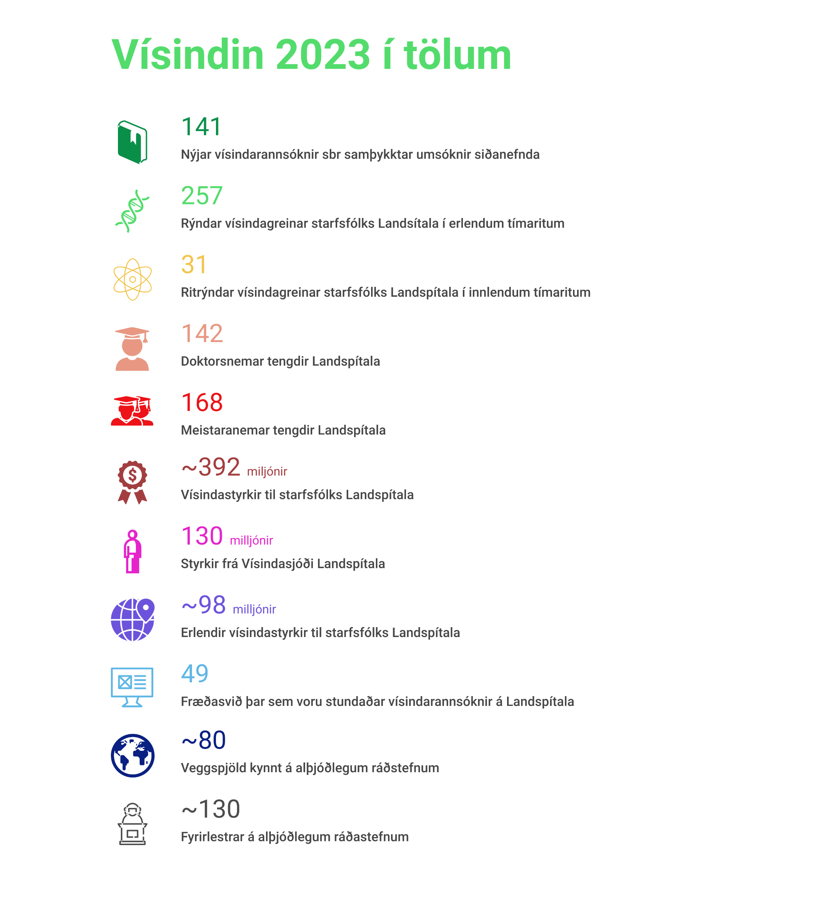
Vísindin 2023 í tölum

Slide 57
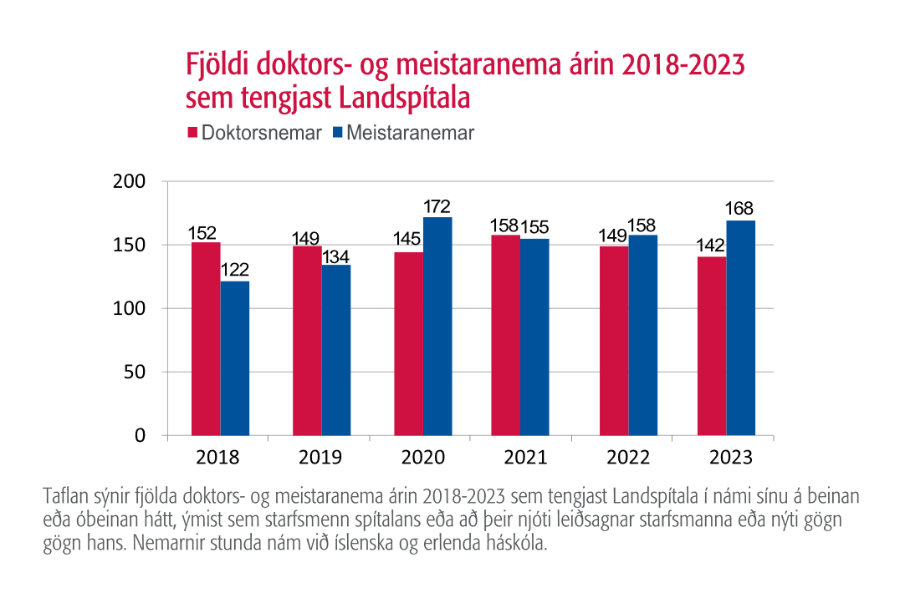
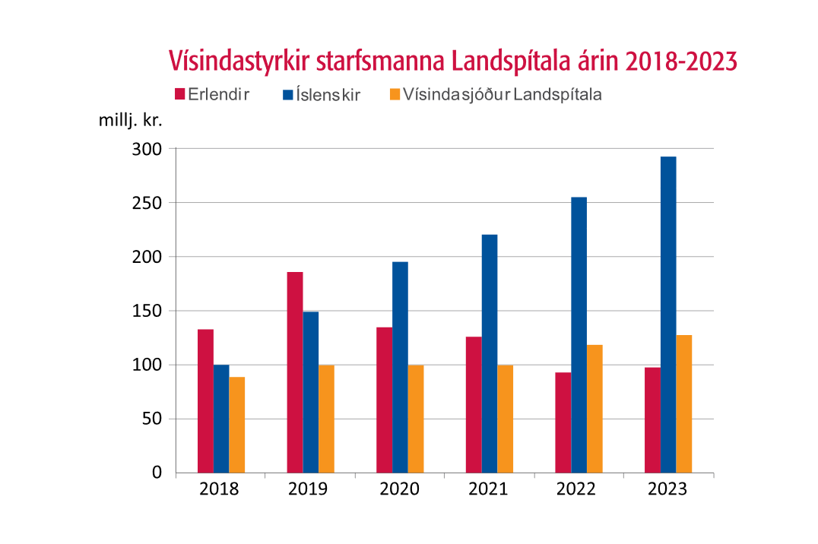
Árangursvísar í vísindastarfsemi

Slide 58
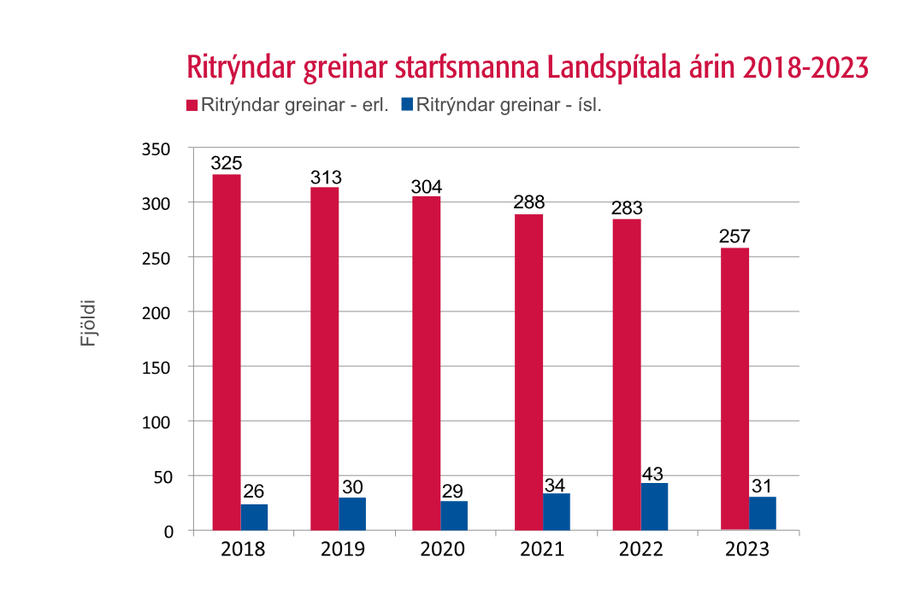
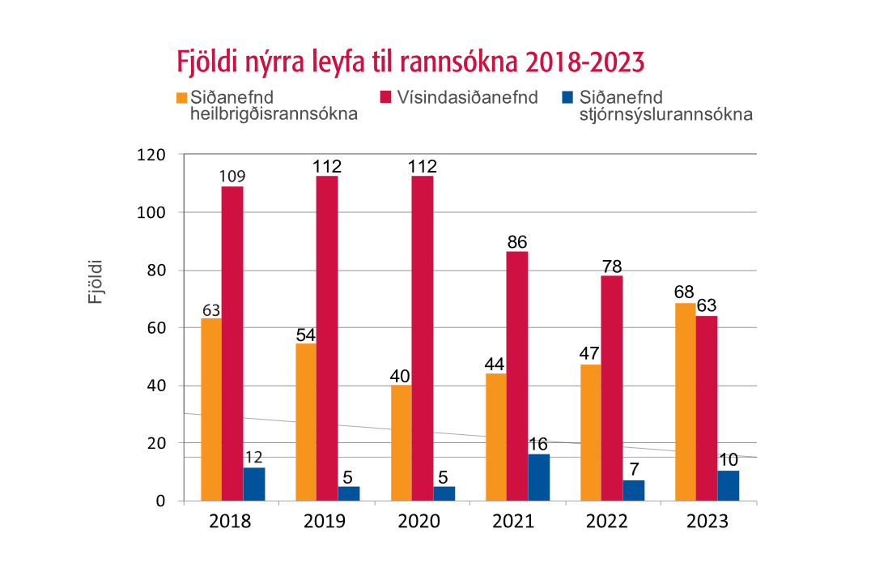
Árangursvísar í vísindastarfsemi

Slide 59
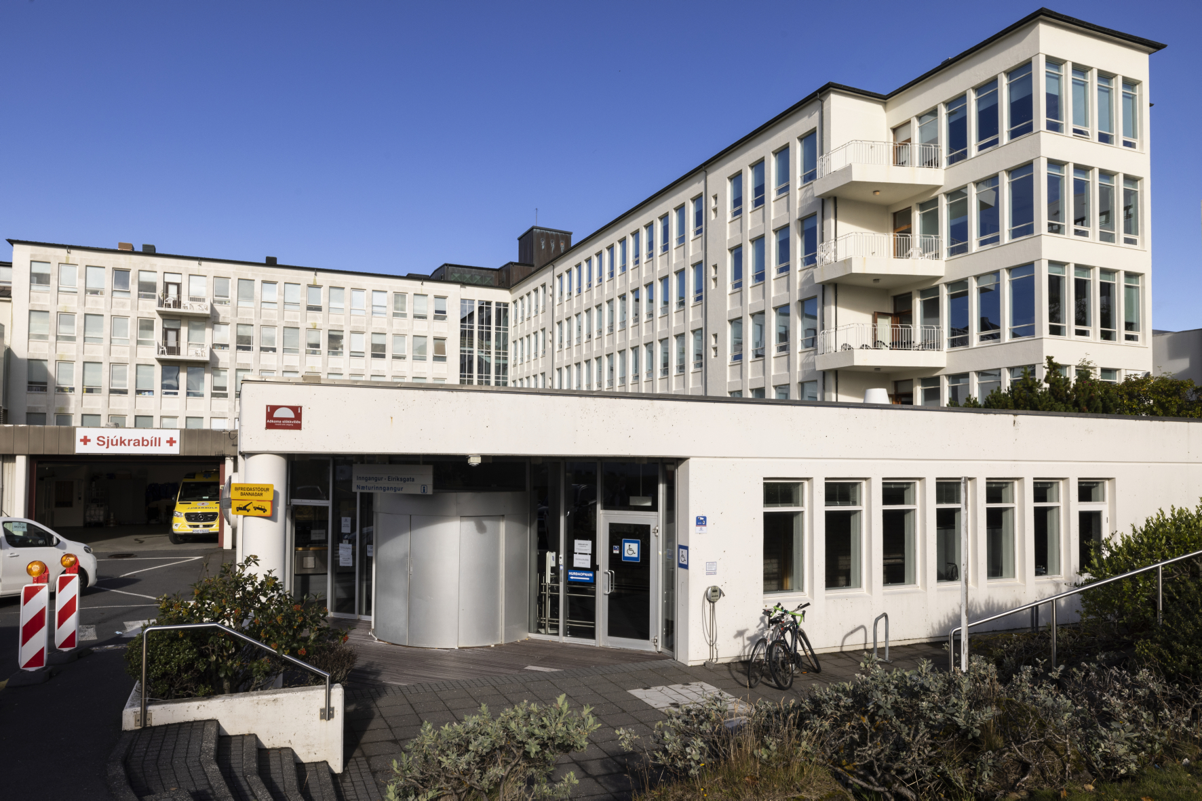
8. Nokkrir áfangar úr sögu Landspítala

Slide 60
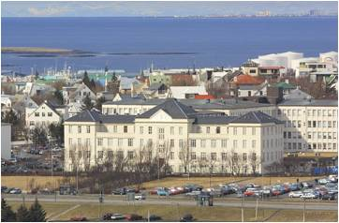
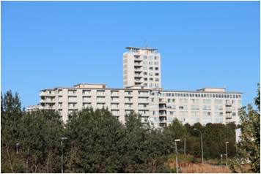
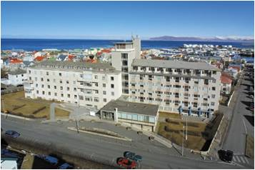
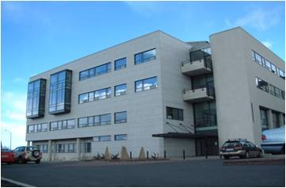
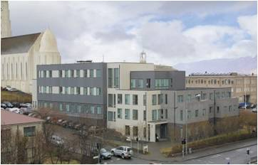
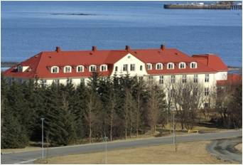
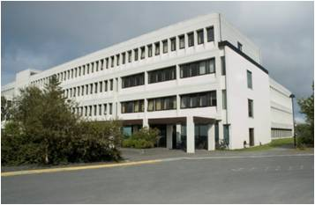
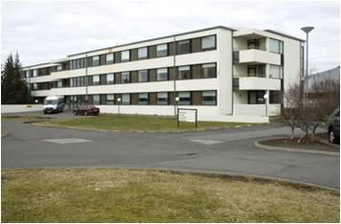
Hringbraut
Fossvogur
Landakot
Barnaspítali Hringsins
1930 Landspítalinn tekinn í notkun
1955 Hjúkrunarspítalinn opnaður
1996 Sjúkrahús Reykjavíkur stofnað með sameiningu Borgarspítalans (1967) og St. Jósefsspítala Landakoti (1902)
1999 Ríkisspítalar (Landspítalinn) og Sjúkrahús Reykjavíkur undir eina stjórn
2000 Ríkisspítalar (Landspítalinn) og Sjúkrahús Reykjavíkur sameinast í Landspítala - háskólasjúkrahús (Landspítali frá 2007)
2003 Nýr barnaspítali opnaður
2011 St.Jósefsspítali í Hafnarfirði sameinast Landspítala
2018 Tekin ný skóflustunga að meðferðarkjarna við Hringbraut
2019 Nýtt sjúkrahótel opnað við Hringbraut
2021 Opnað göngudeildarhús við Eiríksgötu
Eiríksstaðir
Kleppur
Geðdeildahús
Grensás

Slide 61
Áfangar í Landspítalasögunni
Hjúkrunarspítali opnaður
í Heilsuverndarstöðinni.
(Þeirri starfsemi lauk endanlega 1996)
Vífilsstaðaspítali tók til starfa
(Starfsemi hætt 2002)
Sjúkrahús Reykjavíkur stofnað með sameiningu Borgarspítalans og
St. Jósefsspítala Landakoti 1996
St. Jósefsspítali Hafnarfirði sameinast Landspítala
St. Jósefsspítali Hafnarfirði opnaður 1926
Opnað göngudeildarhús
Landspítalinn og Sjúkrahús Reykjavíkur undir eina stjórn
Borgarspítalinn opnaður
Landakotsspítali tók til starfa
Arnarholt opnað
(Starfsemi hætt 2005)
Sjúkrahótel tekið í notkun
Nýr Barnaspítali Hringsins 2003
1902
1907
1910
1926
1930
1946
1955
1960
1967
1970
1996
1999
2000
2003
2011
2018
2019
2021
Kleppsspítali tekinn í notkun
Landspítali tekinn í notkun
Fæðingarheimili Reykjavíkur tekið í notkun
(Starfsemi endanlega hætt 1995)
Hvítabandið tekið í notkun
Tekin fyrsta skóflustunga nýs meðferðakjarna við Hringbraut
Landspítalinn og Sjúkrahús Reykjavíkur sameinast í Landspítala - háskólasjúkrahús,
nú Landspítali

Slide 62
Mikilvægir klínískir áfangar á Landspítala eftir 1960
Segulómtæki tekið í notkun
Gjörgæsludeild opnuð í Fossvogi
Ígræðsla þindarraförva vegna mænuskaða hefst
Jáeindaskanni
tekinn í notkun
Offituaðgerðir með kviðsjárholstækni hefjast
Blóðskilun hófst (Kviðskilun 1985)
Hjartaskurðlækningar hefjast
Brjóstamiðstöð stofnuð
Fyrsta nýraígræðslan
Skurðaðgerðarþjarki tekinn í notkun
Göngudeild
Covid-19 stofnuð
1968
1970
1976
1986
1991
1992
2000
2003
2007
2011
2014
2018
2019
2020
2022
Glasafrjóvgun hefst
Rafskaut grætt í heila
Segabrottnám vegna heilaslags – ný meðferð
Vökudeild tekur til starfa
Stofnfrumuígræðsla með blóðmyndandi stofnfrumum hefst

Slide 63
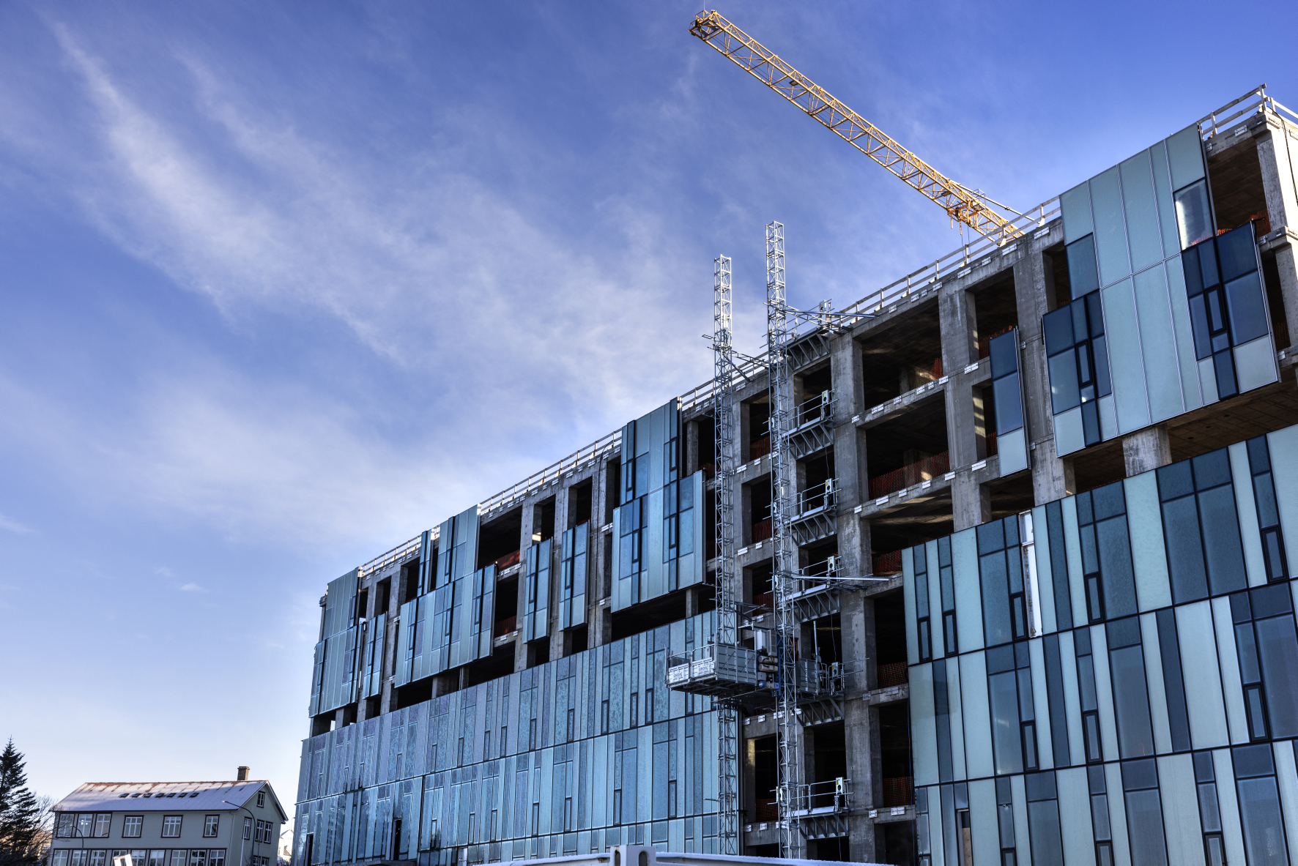
9. Nýbyggingar við Landspítala

Slide 64
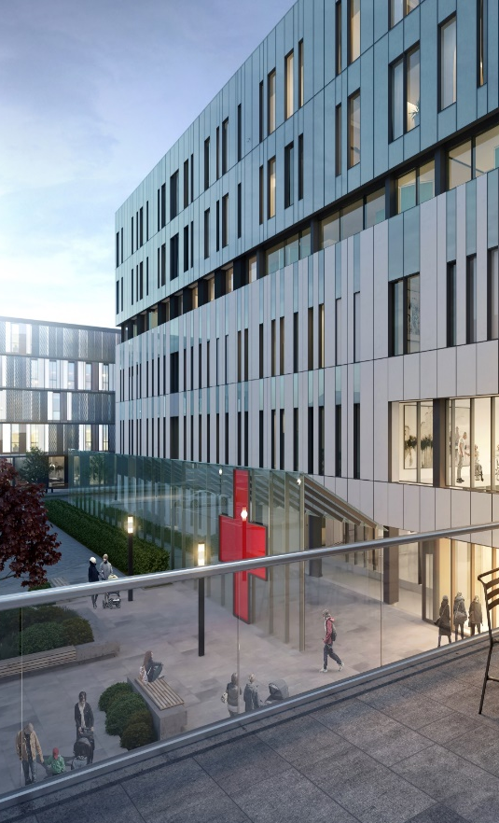
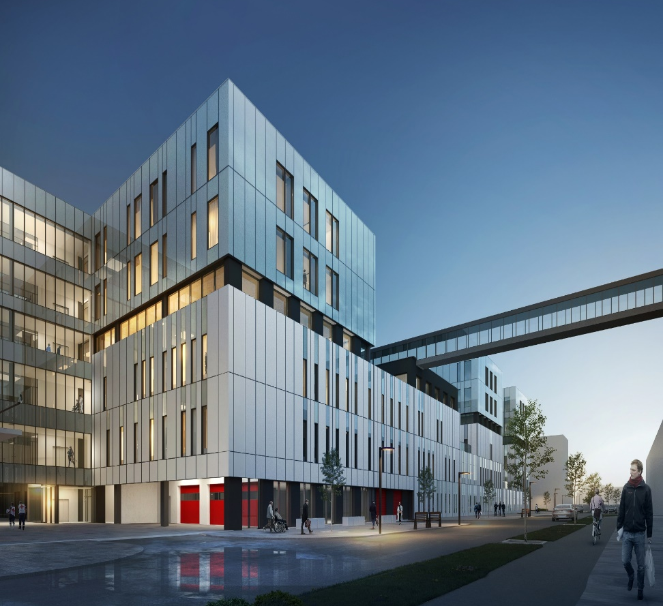
Hvaða starfsemi verður í nýbyggingunum?
Meginmarkmið er að sameina starfsemi í Fossvogi og við Hringbraut
Nýbyggingar í Landspítalaþorpinu verða rúmlega 75.000 m²
Slysa- og bráðamóttaka
Legudeildir með 210 rúmum
Skurðstofur, gjörgæsla, vöknun
Myndgreining
Rannsóknarstofur
Sjúkrahótel - 75 herbergja
Apótek
Dauðhreinsun o.fl.

Slide 65
Leiðarljós Landspítala við Uppbyggingu innviða
Sjúklingamiðuð hönnun
  Hönnun spítalans setji þarfir sjúklinga í öndvegi.
  Hönnunin styðji við gildi Landspítala: umhyggju, fagmennsku, öryggi og framþróun.
  Friðhelgi sjúklinga verði tryggð og hönnunin styðji við þátttöku sjúklinga og aðstandenda þeirra.
Öryggi og gæði
  Hönnunin stuðli að öryggi sjúklinga; rými verði stöðluð, yfirsýn góð og ferlar skilvirkir.
  Hönnunin styðji við teymisvinnu.
Skilvirkni og flæði
  Hönnunin miði að því að flutningsleiðir fólks og aðfanga verði stuttar og vel skilgreindar.
  Hönnunin miði að því að draga úr hverskyns sóun.
Starfsumhverfi
  Hönnunin miði að því að starfsumhverfi verði framúrskarandi og starfsánægja mikil.
Sveigjanleiki
  Hönnunin verði sveigjanleg og styðji þannig við framþróun og breytingar.
Tækni
  Nýjasta tækni verði nýtt til að auka virði þjónustunnar
  (virði = gæði/kostnaður).
  Tækni auðveldi aðgengi að upplýsingum í rauntíma.
Umhverfi
  Byggingin verði falleg, björt og hljóðlát og styðji þannig við vellíðan sjúklinga og starfsmanna
  Byggingin verði eins umhverfisvæn og frekast er unnt
Hönnun þjóðarsjúkrahússins styðji við þríþætt hlutverk þess; þjónustu, menntun og vísindi

Slide 66
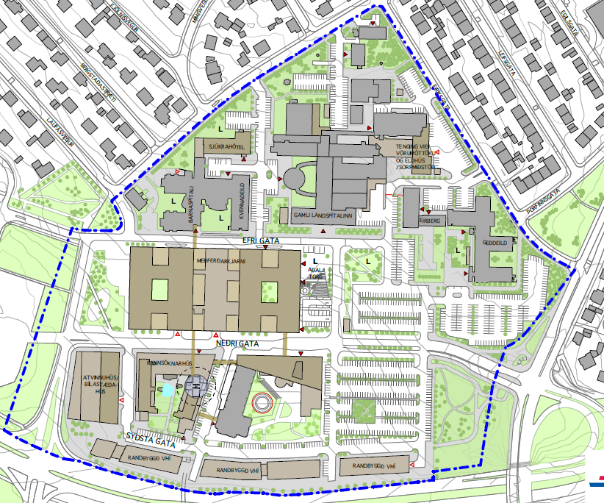
Landspítalaþorpið – nýbyggingar 2015 – 2026 – 1. áfangi
Sjúkrahótel
Stoðbyggingar
Meðferðarkjarni
Bílastæða- og tæknihús
Heilbrigðisvísinda-svið HÍ
Rannsóknahús
Randbyggð Vísindagarða

Slide 67

Meðferðarkjarninn – 70.000 m² – 6 hæðir og kjallari
Hönnun 2016-2022 framkvæmdir 2018-2026

Slide 68

Rannsóknahúsið – 17.000 m² – 5 hæðir sameinar nær alla rannsóknarstarfsemi spítalans
Hönnun 2018 – 2022. framkvæmdir 2021 - 2026

Slide 69

Bílastæða- og tæknihús – 550 stæði
Hönnun 2019-2022 - Framkvæmdir 2021-2024

Slide 70

Heilbrigðisvísindasvið hí – nýbygging 7.000 m² + endurbætur á læknagarði
Hönnun 2018-2022. Framkvæmdir 2022 – 2026

